Slide 1
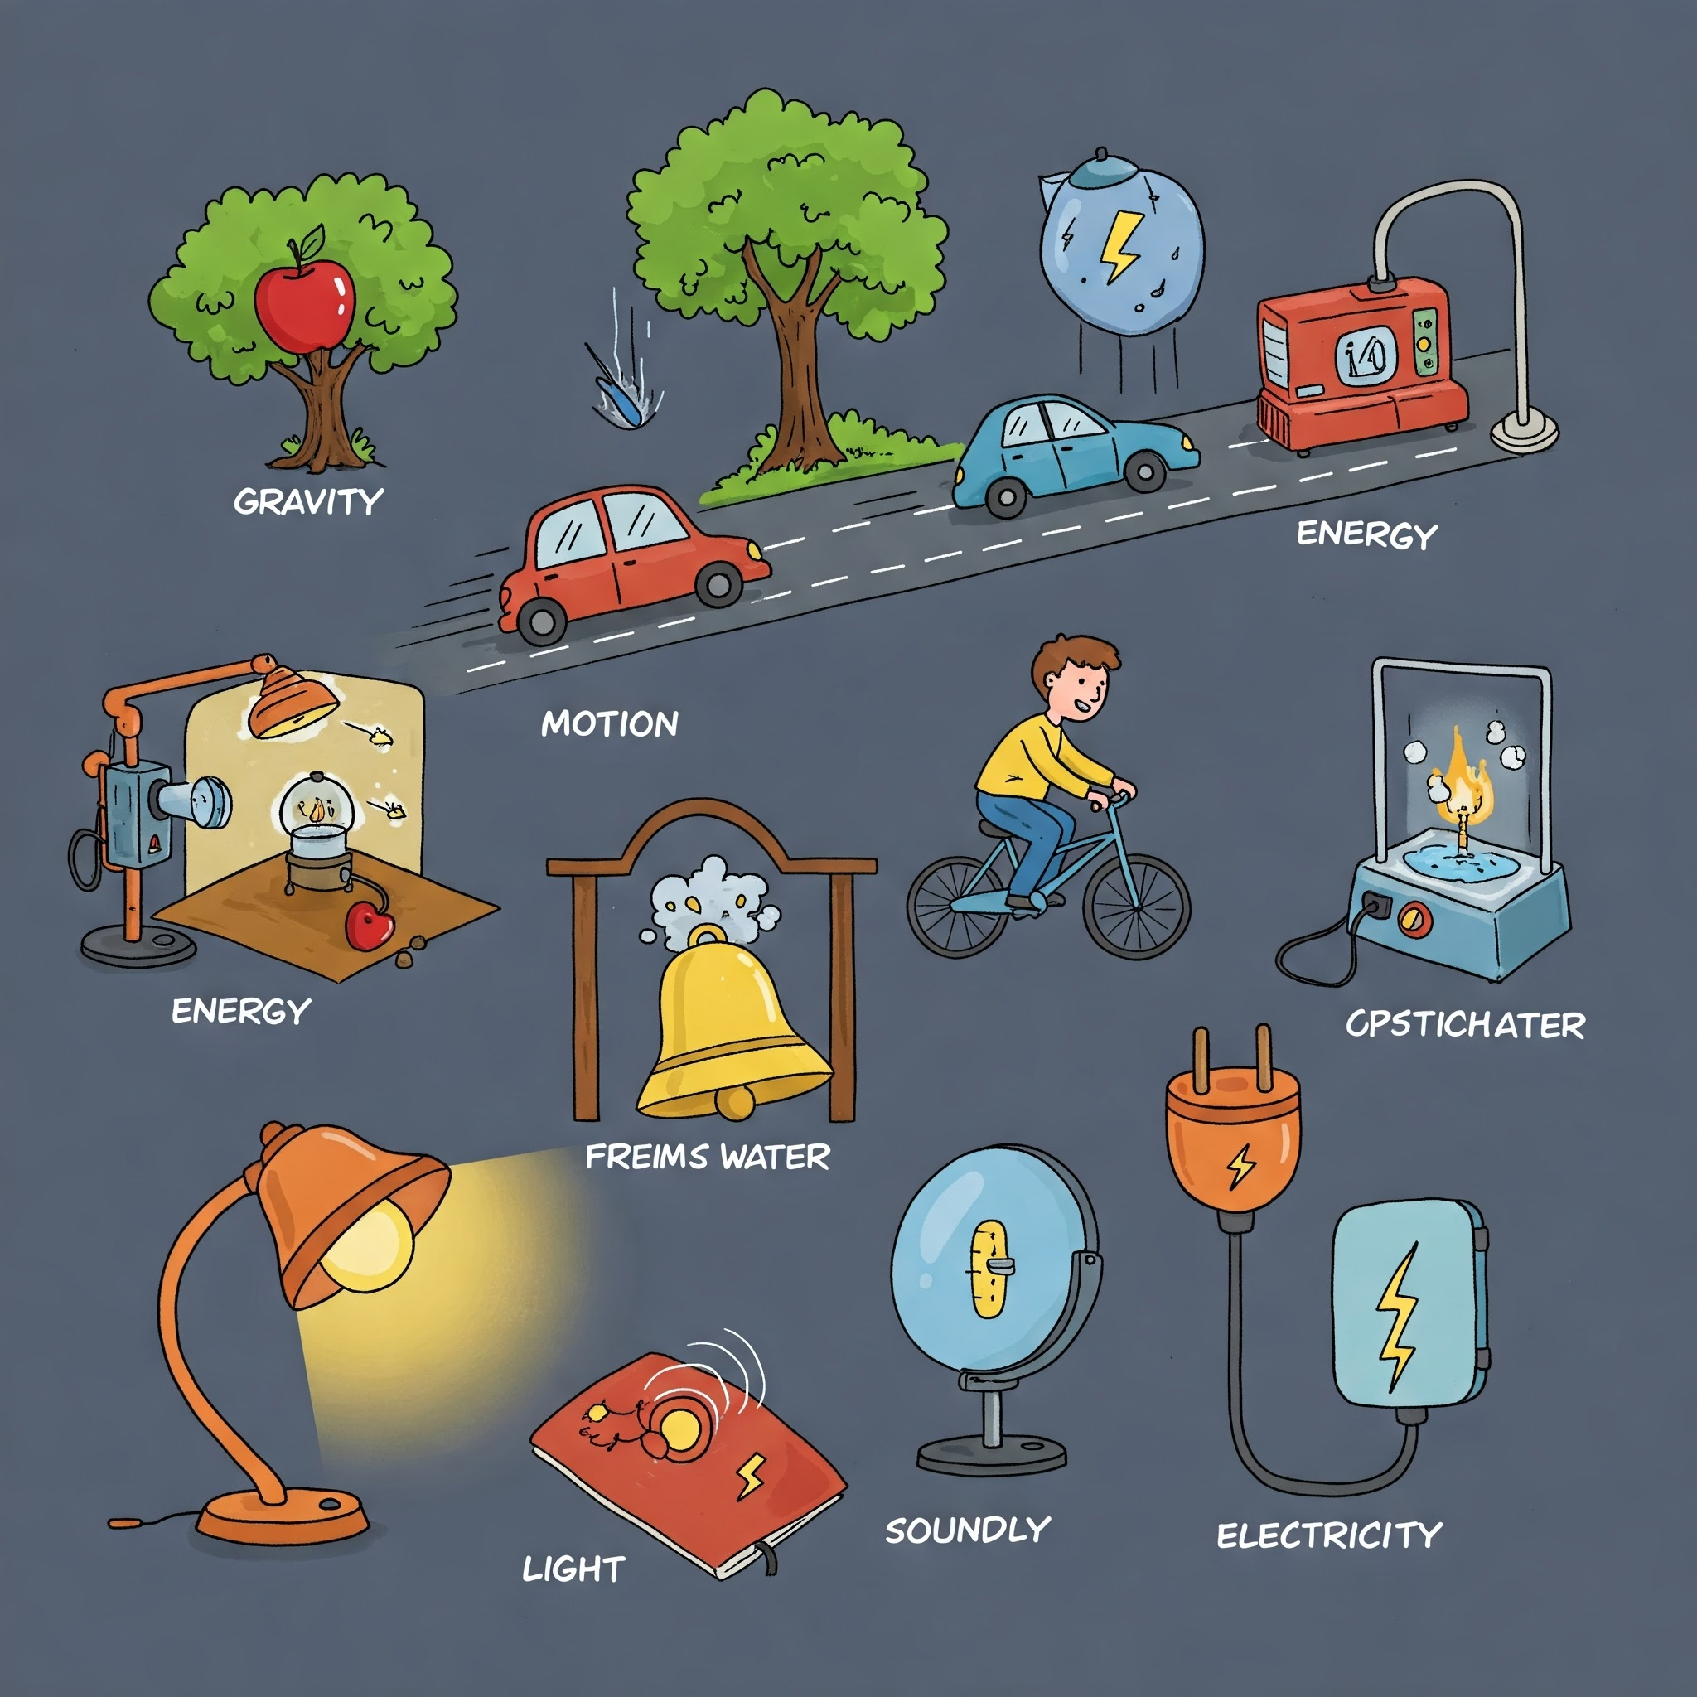
Cartas de Física - 2024

Slide 2
Cartas de Física é uma atividade que realizei com meus alunos na disciplina de Estágio Supervisionado em Física III do ano letivo 2024, no curso de Licenciatura em Física da Universidade Estadual de Maringá (UEM).
Na atividade os alunos são orientados a escreverem textos sobre a Física do cotidiano e História da Física no espaço de uma carta com dimensões de 11cm x 16 cm. Essa dimensão foi escolhida porque assim é possível imprimir 2 cartas em uma folha de papel A4 facilitando a impressão e utilização por eventuais professores.
A atividade envolve a noção de Transposição didática, porque os alunos precisam buscar os conhecimentos de Física e transpor isso em uma linguagem enxuta e leiga para caber na carta e que seja fácil de ser entendida por alunos do Ensino Médio e leigos (de um modo geral). A Contextualização é outro conceito envolvido na atividade porque os alunos são incentivados a buscar os temas na Física que estão envolvidos no dia-a-dia das pessoas.

Slide 3
Com a Transposição Didática e a Contextualização, os alunos são desafiados a desenvolverem sua capacidade com a linguagem escrita, tanto na questão qualitativa quanto na questão quantitativa.
No total são 61 texto para vocês aproveitarem.
Aproveitem o material disponibilizado!
Prof. Dr. Ricardo Francisco Pereira
Departamento de Física/UEM
www.recursosdefisica.com.br

Slide 4
LISTAGEM DOS TEXTOS POR ÁREA
Acústica:
Por que ouvimos o eco em lugares amplos?
Biografias:
Quem foi o Lorde Kelvin?
Quem foi Stephen Hawking?
Quem foi Hedy Lamarr?
Quem foi Nikola Tesla?
Quem foi Heike Kamerlingh Onnes?
Quem foi Marie Curie?
Quem foi Edward Teller?
Quem foi Al-Hazen?
Eletricidade:
Como se formam os raios nas nuvens?
O que é a balança de torcão de Coulomb?
O que é a pilha voltaica?

Slide 5
Por que sentimos choques espontaneamente nos dias secos?
Principais momentos da Eletrodinâmica.
Eletromagnetismo:
Faraday e a Indução Eletromagnética.
Física Moderna:
Como sabemos que os elétrons têm “spin”?
O que foi o experimento de Michelson-Morley?
A descoberta do Neutrino.
Fluidos:
Por que navios boiam se são feitos de metais?
Por que as coisas flutuam?
Como se formam as bolhas de sabão?
Por que as pipas conseguem voar?
O que é Viscosidade?

Slide 6
O que é o Princípio de Arquimedes?
Por que um mergulhador não pode subir rapidamente para a superfície?
História da Física:
A história das medições da velocidade da luz?
O que foi a disputa entre Newton e Hooke?
Isaac Newton e as Cores.
Qual a origem da bússola?
Magnetismo:
Como funciona o HD de um computador?
Mecânica:
Por que o pica pau não tem dor de cabeça?
Como funciona os freios ABS?
Porque meu café cai quando eu ando, mesmo sem balançar o copo?

Slide 7
O que é a Força Centrípeta?
Por que o carro aquaplana na chuva?
Como o skate se move ao empurrar com os pés?
Galileu e a verdade sobre a queda dos corpos.
O que é o Princípio da Inércia?
Por que as Coisas Caem?
Como funciona os amortecedores dos carros?
Ondulatória:
Por que o som da sirene de uma ambulância muda conforme ela passa por nós?
O que é o Efeito Doppler?
O Experimento de Thomas Young.
O Experimento da fenda dupla.
Óptica:
Como se forma o arco íris?
Por que a cor do céu muda no pôr do Sol?

Slide 8
Por que os objetos parecem maiores debaixo d'água?
Por que o Céu é Azul?
Os óculos e a refração da luz.
Termodinâmica:
O que é Entropia?
Por que é difícil abrir potes pela primeira vez?
Por que escorregamos no gelo?
Por que estendemos as roupas?
A origem da Termodinâmica.
Geladeiras e a transferência de calor.
É possível conseguir caminhar sobre brasas?
Qual a diferença entre máquinas térmicas e máquinas frigoríficas?
O que foi a experiência de Joule?
Termologia:
Quando sua casa resolve te assustar.
Por que os vidros embaçam?

Slide 9
Qual o melhor momento do dia para abastecer o carro?

Slide 10
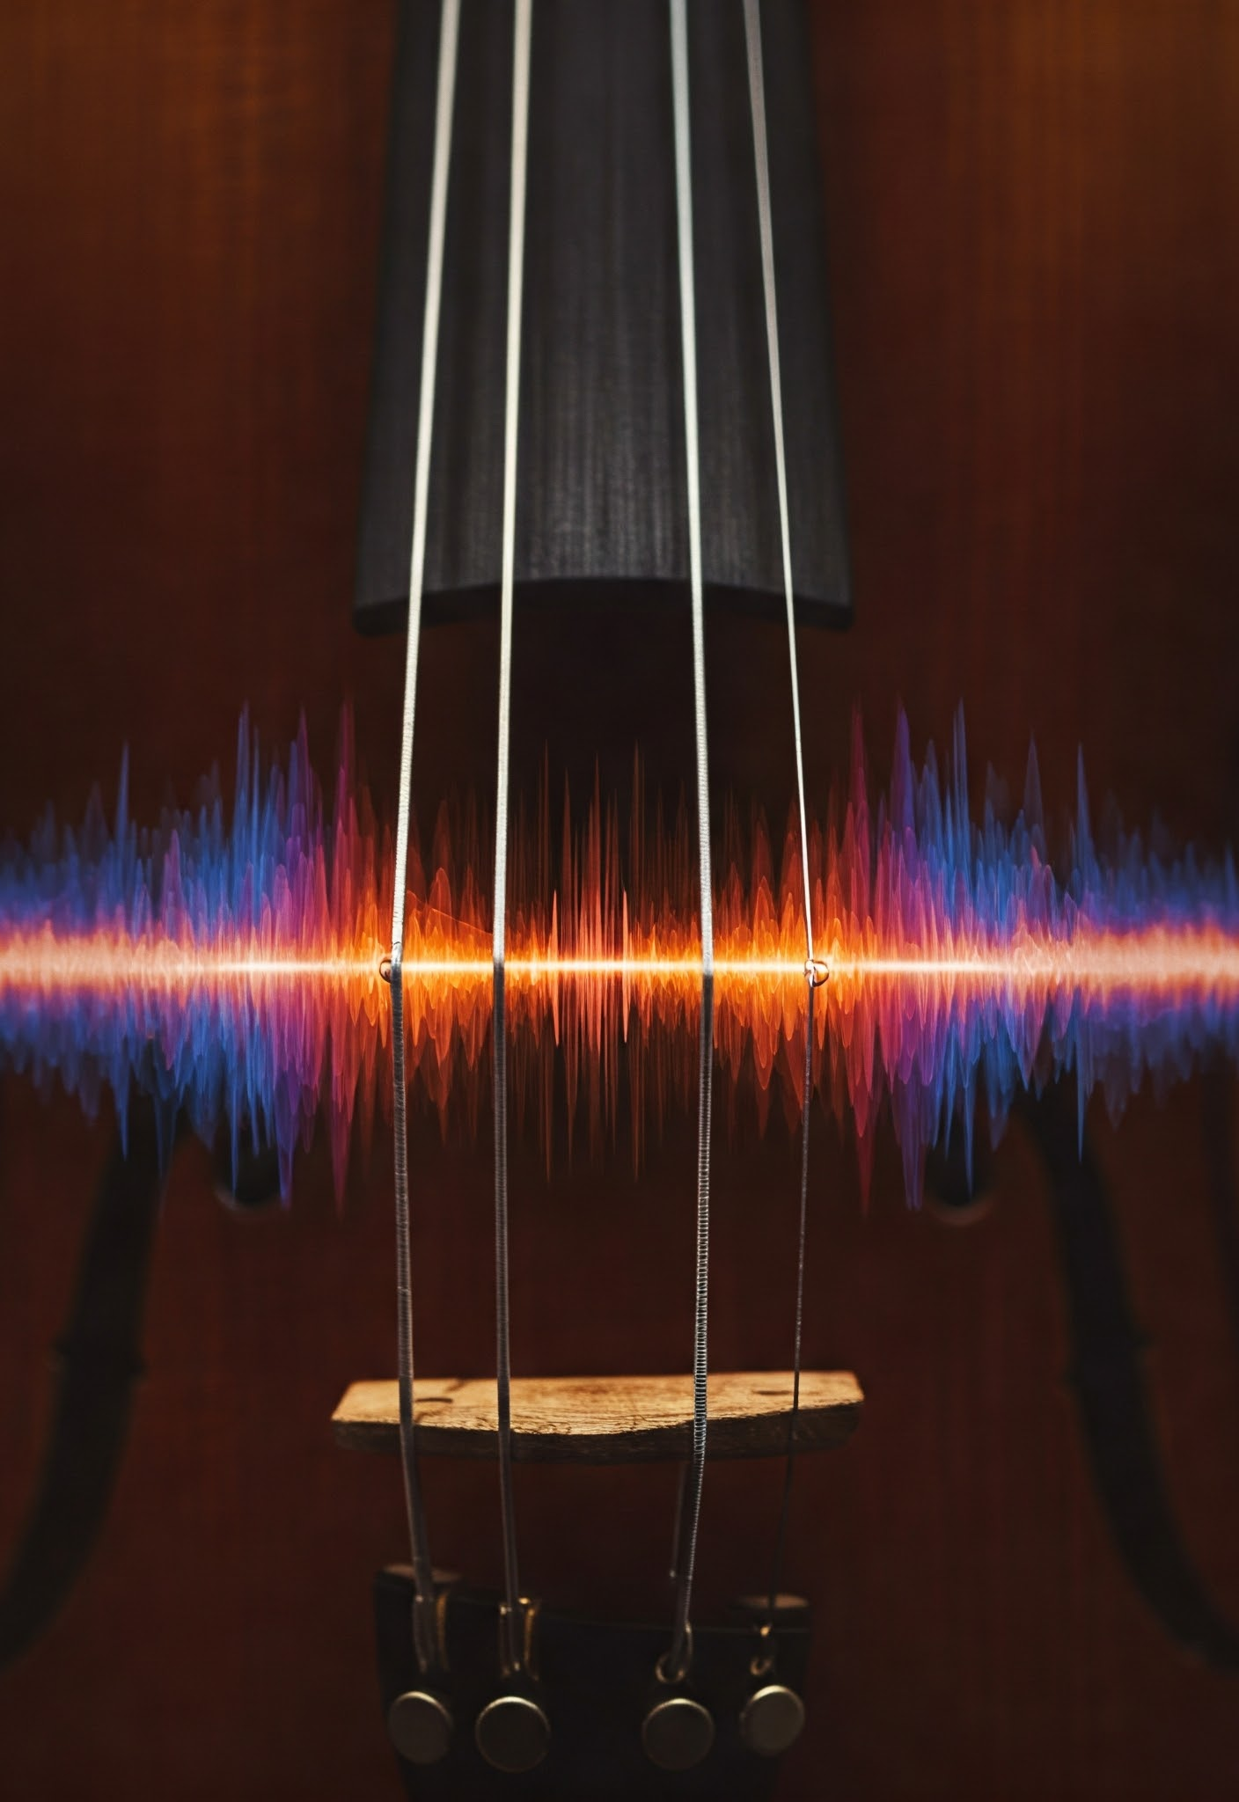
Acústica

Slide 11
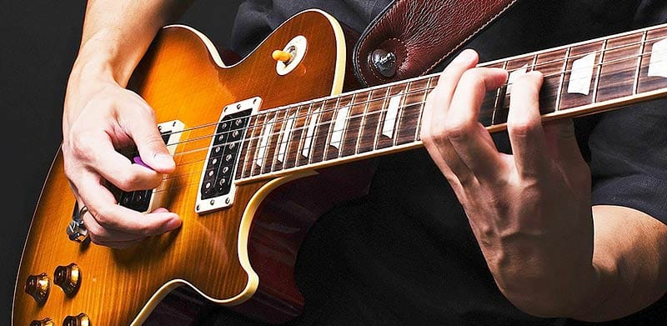
Acústica
Por que ouvimos o eco em lugares amplos?
Tamanho da Carta
16 x 11 cm
O eco é o som refletido em uma superfície distante.
Quando falamos em um ambiente amplo ou com paredes distantes, o som demora mais tempo para atingir a superfície e voltar, sendo percebido pelo ouvido humano como uma repetição. Já em lugares pequenos, essa reflexão ocorre tão rápido que não conseguimos distinguir o eco.

Slide 12
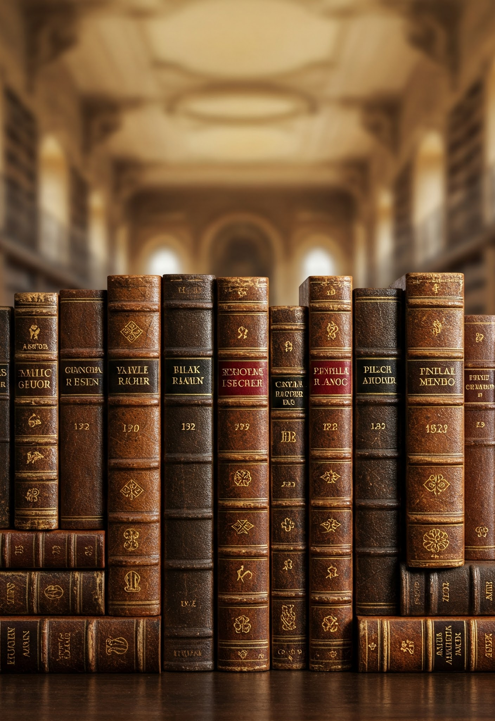
Biografias

Slide 13
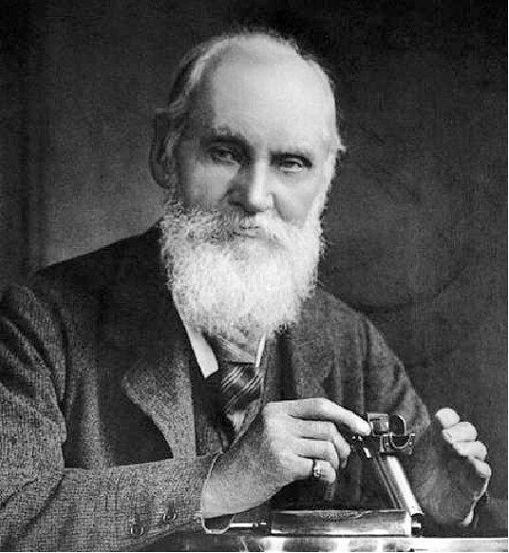
Biografia
Quem foi o Lorde Kelvin?
William Thomson, foi um físico e matemático escocês de grande relevância científica e comercial. Ele criou a escala Kelvin, uma medida de temperatura absoluta e contribuiu em diversas áreas da Física, como a Termodinâmica, mas também teve importância comercial, o que o levou a receber o título de Lorde de Kelvin. Thomson também ajudou a consolidar a teoria eletromagnética de Maxwell, ao analisar matematicamente as Leis de Maxwell. Além disso, foi peça-chave no desenvolvimento dos telégrafos submarinos.

Slide 14
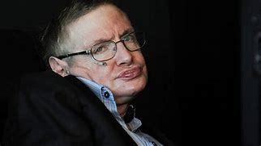
Biografia
Quem foi Stephen Hawking?
Stephen Hawking (1942-2018) foi um físico teórico britânico, famoso por suas contribuições à Cosmologia e por popularizar a Ciência. Mesmo diagnosticado com esclerose lateral amiotrófica (ELA) aos 21 anos, ele continuou a produzir pesquisas influentes, tornando-se um dos cientistas mais conhecidos do mundo. Sua principal descoberta foi a radiação Hawking, mostrando que Buracos Negros emitem energia e podem desaparecer. Hawking também trabalhou na unificação das Teorias da Relatividade e da Mecânica Quântica, buscando uma "teoria de tudo" que explicasse as leis fundamentais do Universo.

Slide 15
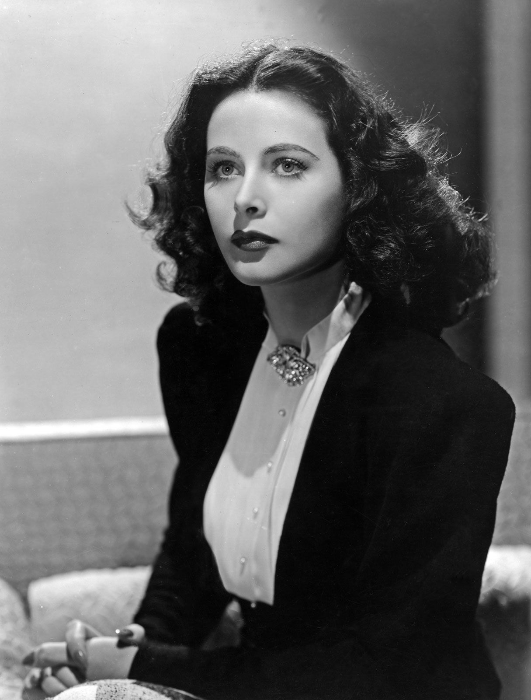
Biografia
Quem foi Hedy Lamarr?
Hedy Lamarr foi uma atriz, inventora austríaca e pioneira no campo da tecnologia de comunicações. Durante a Segunda Guerra Mundial, ela co-inventou, junto com George Antheil, uma tecnologia de "salto de frequência" para proteger comunicações via rádio. Esse sistema alterava rapidamente as frequências usadas para transmitir sinais, dificultando a interceptação pelos inimigos. O conceito físico por trás de sua invenção está relacionado ao espectro eletromagnético e à modulação de sinais.
Embora não tenha sido usada na época, essa tecnologia é a base para sistemas modernos, como Wi-Fi e Bluetooth. Lamarr é considerada a mãe da telefonia celular, mas sua importância só foi reconhecida em 1997, ao receber um prêmio da Eletronic Frontier Foundantion.

Slide 16
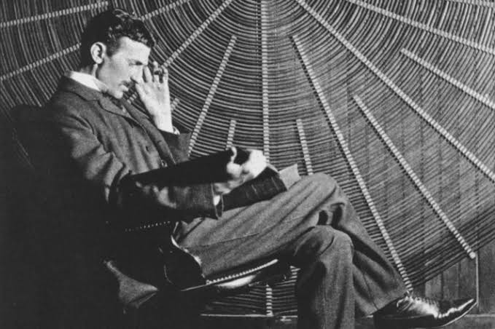
Biografia
Quem foi Nikola Tesla?
Nikola Tesla (1856-1943) foi um inovador sérvio-americano que transformou a engenharia elétrica com suas invenções e descobertas. Ele é famoso pelo desenvolvimento do sistema de corrente alternada (AC), que possibilitou a transmissão eficiente de eletricidade em longas distâncias, superando a corrente contínua (DC).
Tesla inventou a bobina de Tesla, um dispositivo que gera alta tensão e frequência, utilizado em rádio e iluminação sem fio. Ele também fez avanços em campos magnéticos rotativos, essenciais para motores elétricos e geradores. Além disso, realizou experimentos pioneiros com radiofrequências e explorou comunicações sem fio, sonhando com a transmissão global de energia sem fios.

Slide 17
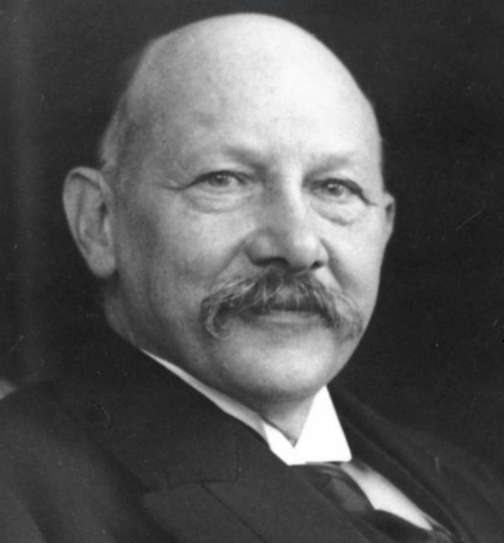
Biografia
Quem foi Heike Kamerlingh Onnes?
Heike Kamerlingh Onnes (1853-1926) foi um físico holandês, famoso por suas pesquisas em supercondutividade e Física de baixas temperaturas.
Em 1911, fez a descoberta revolucionária da supercondutividade ao observar que o mercúrio se tornava supercondutor a temperaturas abaixo de 4,2 Kelvin, desafiando teorias existentes sobre condução elétrica. Ele desenvolveu técnicas para alcançar temperaturas extremamente baixas, contribuindo para a criogenia.
Por suas investigações sobre a liquefação do hélio e a pesquisa em temperaturas baixas, Onnes recebeu o Prêmio Nobel de Física em 1913. Atuou como professor e diretor do Laboratório de Física de Leiden e seu trabalho teve um impacto duradouro na Física Moderna.

Slide 18
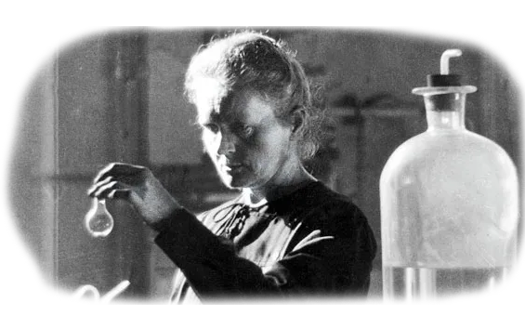
Biografia
Quem foi Marie Curie?
Marie Curie (1867-1934) foi uma cientista polonesa que se destacou por suas pesquisas sobre radioatividade. Ela foi a primeira mulher a ganhar o Prêmio Nobel, recebendo o de Física em 1903 e o de Química em 1911. Sua descoberta dos elementos rádio e polônio revolucionou a Ciência e abriu caminho para o uso da radiação no tratamento do câncer. Mesmo enfrentando preconceitos, sua determinação e contribuição à Ciência continuam a inspirar.

Slide 19
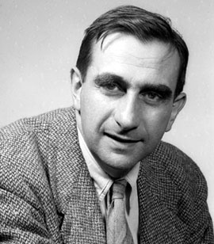
Biografia
Quem foi Edward Teller?
Ele foi um físico húngaro-americano, famoso por seu papel no desenvolvimento das armas nucleares. Ele participou do Projeto Manhattan, que criou a primeira bomba atômica e foi o principal defensor da criação da bomba de hidrogênio, uma arma muito mais potente. Além de suas contribuições em física nuclear, Teller também trabalhou em física teórica e no estudo do estado sólido.
Ele foi uma figura influente e polêmica por seu apoio às armas nucleares e sua visão de que essas tecnologias eram essenciais para a segurança nacional. Teller faleceu em 2003.

Slide 20
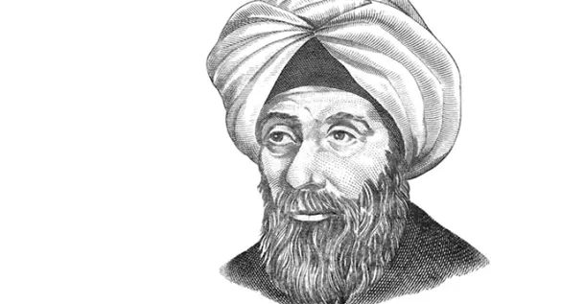
Biografia
Quem foi Al-Hazen?
O iraquiano Ali Al-Hasan Ibn Al-Haytham (conhecido pelo nome latinizado Al-Hazen) (965-1038) é considerado o pai do método científico moderno. Ele fez importantes contribuições para a Astronomia, Matemática e, especialmente, para a óptica geométrica por meio de sua obra-prima, o “Livro da Óptica”, composto por sete volumes.
Al-Hazen estudou profundamente as propriedades da luz, completando a lei da reflexão ao afirmar que o raio incidente, o raio refletido e a normal estão no mesmo plano. Fez avanços significativos no entendimento da anatomia e fisiologia do olho humano, desenvolveu a câmara escura e construiu um sistema de lentes. Além disso, discutiu as propriedades de espelhos esféricos, principalmente na determinação de seu foco.
Uma de suas contribuições notáveis no campo da refração da luz foi explicar o aparente aumento da Lua quando se encontra próxima da linha do horizonte.

Slide 21
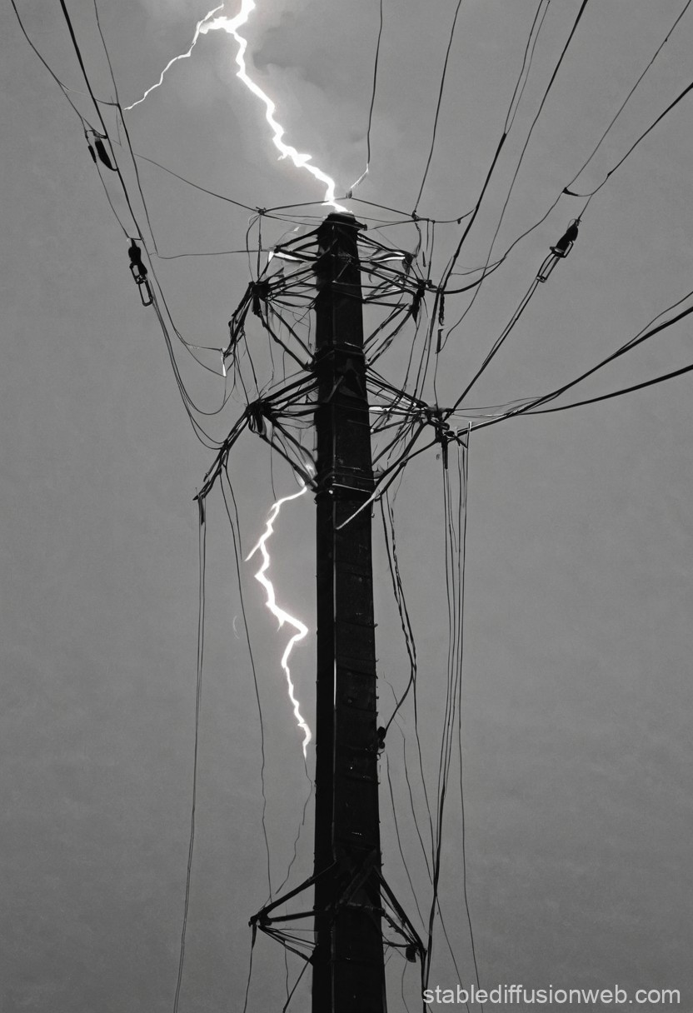
Eletricidade

Slide 22
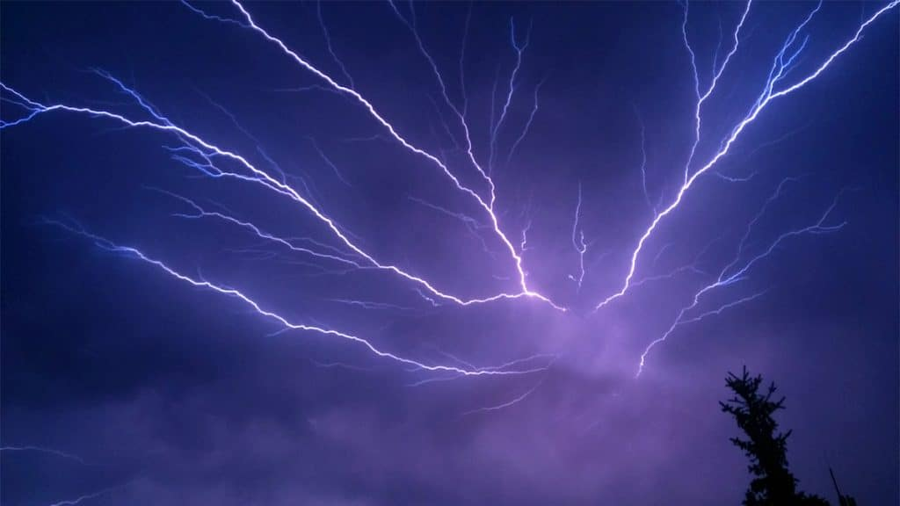
Eletricidade
Como se formam os raios nas nuvens?
Os raios se formam quando há eletrização por atrito entre as partículas da nuvem e o ar atmosférico. Durante tempestades, o movimento das partículas de água e gelo dentro da nuvem, combinado com o atrito com o ar, separa as cargas elétricas dentro da nuvem. A base da nuvem se carrega negativamente, enquanto o topo se carrega positivamente. Quando a diferença de carga é grande o suficiente, o ar ioniza, permitindo a descarga elétrica que vemos como um raio.

Slide 23
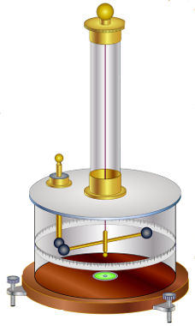
Eletricidade
O que é a balança de torcão de Coulomb?
Esse experimento executado por Charles Augustin Coulomb foi fundamental para medir a força de interação entre cargas elétricas, o que levou a criação da Lei de Coulomb, que foi fundamental para o estudo da Eletricidade e do Magnetismo. O aparato consiste em uma barra horizontal leve, suspensa por um fio fino de torsão e nas extremidades da barra há pequenas esferas carregadas eletricamente. Quando outra esfera, também carregada, é colocada próxima a uma das esferas da barra, surge uma força de atração ou repulsão entre elas, fazendo com que a barra gire e torça o fio.
A medida da torção no fio permite calcular a força entre as esferas carregadas, já que a magnitude da torção é proporcional à força que age sobre a barra. Coulomb mediu essa força em função da distância entre as cargas, descobrindo que ela é inversamente proporcional ao quadrado da distância entre elas.

Slide 24
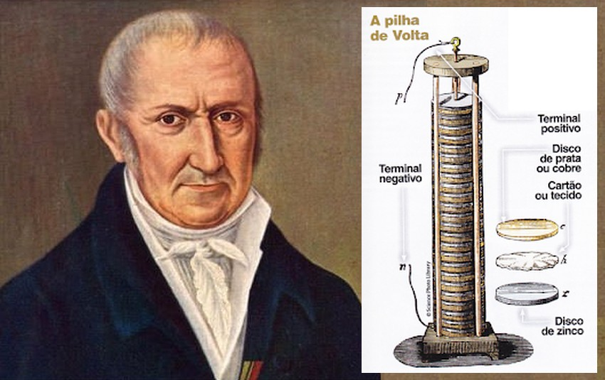
Eletricidade
O que é a pilha voltaica?
A primeira bateria do mundo, a pilha voltaica, foi criada por Alessandro Volta em 1800, inspirada pelos experimentos de Luigi Galvani.
A pilha voltaica consistia em discos de zinco e cobre empilhados, intercalados com papel ou pano embebidos em uma solução salina, gerando uma corrente elétrica contínua. Essa invenção desafiou as teorias de Galvani e estabeleceu as bases para a Eletroquímica, revolucionando a Ciência da Eletricidade e possibilitando o desenvolvimento de dispositivos elétricos. Assim, os trabalhos de Galvani e Volta foram cruciais para a compreensão da Eletricidade.

Slide 25
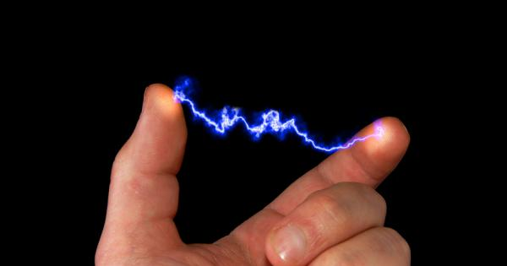
Eletricidade
Por que sentimos choques
espontaneamente nos dias secos?
Isso acontece por causa da eletricidade estática que se acumula no nosso corpo através de um processo chamado eletrização por atrito, que ocorre quando dois materiais são esfregados entre si, provocando a transferência de elétrons de um para o outro.
Isso ocorre com mais frequência em dias secos, pois o ar com pouca umidade não ajuda a dissipar a eletricidade estática. O ar úmido faz com que as cargas se espalhem, evitando o acúmulo.
Para evitar esses choques, andar descalço é uma boa opção, pois o corpo consegue liberar a eletricidade direto para o solo. Já os sapatos, especialmente de borracha, isolam o corpo, impedindo que essa eletricidade seja liberada naturalmente, o que facilita o acúmulo de cargas elétricas.

Slide 26
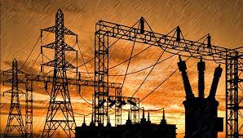
Eletricidade
Principais momentos da Eletrodinâmica
A eletrodinâmica começou a ser compreendida em 1820, quando Hans Christian Ørsted descobriu que correntes elétricas geram campos magnéticos. Posteriormente, André-Marie Ampère formulou as leis que descrevem as forças entre correntes. Em 1831, Michael Faraday demonstrou a indução eletromagnética, mostrando que campos magnéticos variáveis podem gerar correntes elétricas e James Clerk Maxwell unificou essas descobertas nas Equações de Maxwell em 1864, prevendo a existência de ondas eletromagnéticas, confirmadas experimentalmente por Heinrich Hertz em 1887.
Esse campo da Física não apenas revolucionou nossa compreensão do universo, mas também impulsionou avanços tecnológicos como o rádio, o telégrafo e a comunicação sem fio.

Slide 27
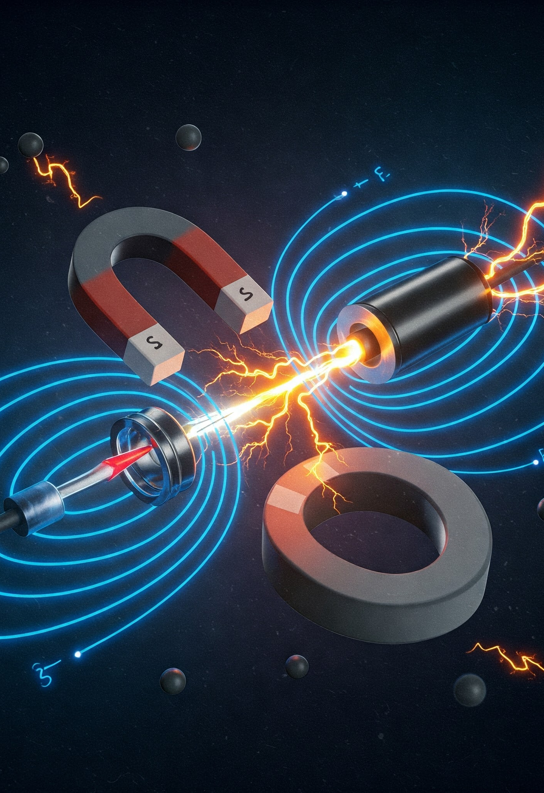
Eletromagnetismo

Slide 28
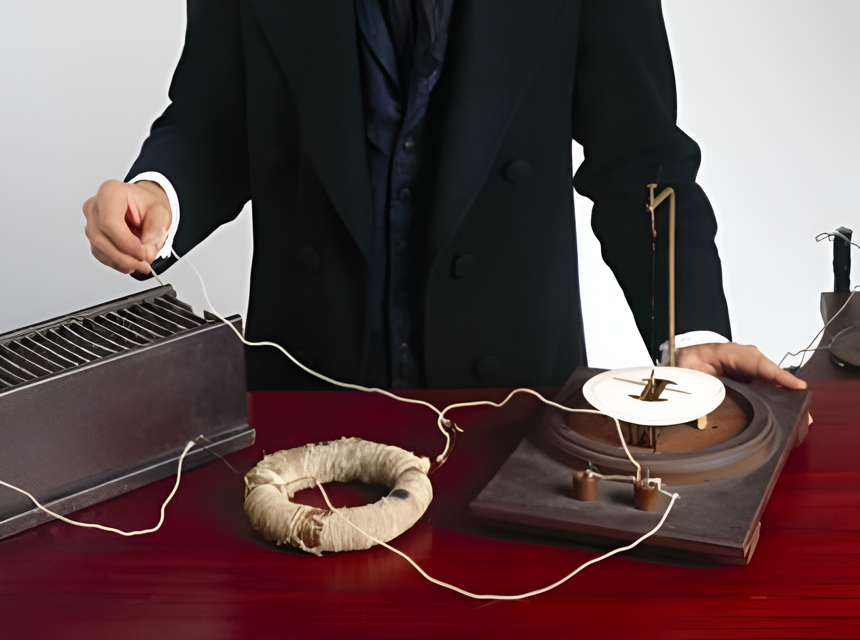
Eletromagnetismo
Faraday e a Indução Eletromagnética
O Experimento de Michael Faraday com Indução Eletromagnética realizado em 1831 envolveu um fio condutor enrolado em uma bobina e um ímã. Faraday posicionou o ímã em relação à bobina e moveu-o para dentro e para fora. Ao fazer isso, ele observou que uma corrente elétrica era induzida no fio, gerando eletricidade.
Faraday usou um galvanômetro para medir a intensidade da corrente induzida e também variou a força do campo magnético, o número de voltas na bobina e a velocidade do movimento do ímã, descobrindo que a corrente era maior com uma rápida variação do fluxo magnético. Essa relação levou à formulação da Lei da Indução Eletromagnética, que estabelece que a força eletromotriz induzida é proporcional à taxa de variação do fluxo magnético no circuito.

Slide 29
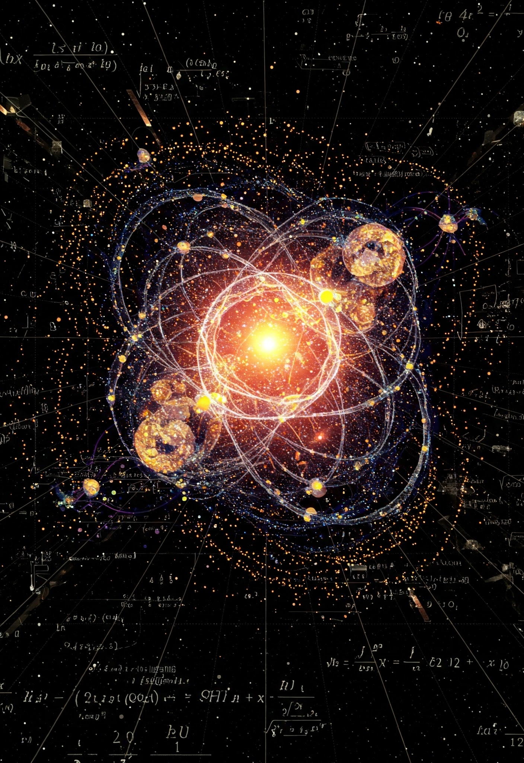
Física Moderna

Slide 30
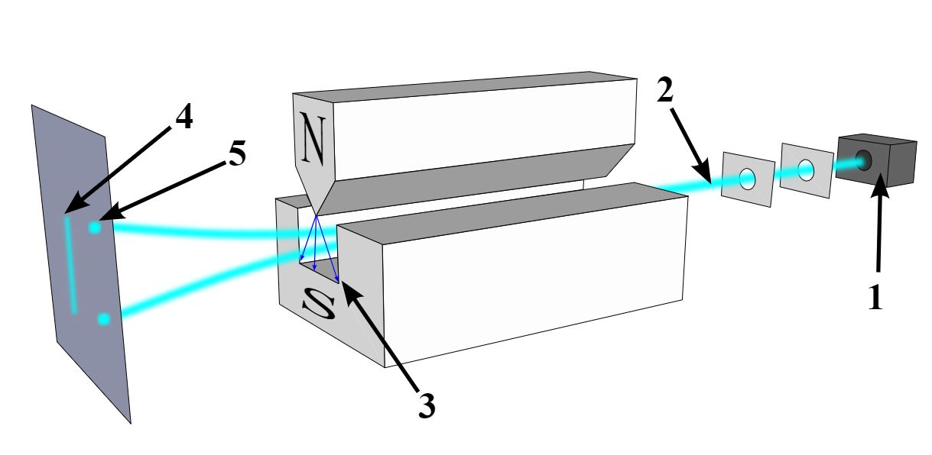
Física Moderna
Como sabemos que os elétrons tem “spin”?
Em 1922, os cientistas Otto Stern e Walther Gerlach desenvolveram um experimento que ficou conhecido como experimento de Stern-Gerlach. Com ele foi possível interpretar que elétron tem spin (movimento do elétron em torno dele mesmo). Eles investigaram o comportamento de partículas em um campo magnético não homogêneo, direcionando um feixe de átomos de prata através do campo. Em vez de formar uma distribuição contínua, como previsto pela física clássica, os átomos se dividiram em duas faixas distintas. Esse resultado permitiu elaborar a teoria de que o momento angular intrínseco (spin) dos elétrons é quantizado em +½ e -½ .

Slide 31
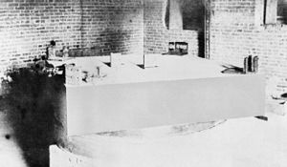
Física Moderna
O que foi o experimento de
Michelson-Morley?
Esse experimento realizado em 1887 por Albert A. Michelson e Edward W. Morley, foi projetado para detectar o "éter luminífero", uma substância hipotética que se acreditava ser o meio pelo qual a luz se propagava no espaço. Usando um interferômetro, o experimento mediu a velocidade da luz em diferentes direções para detectar variações causadas pelo movimento da Terra através do éter. Se o éter existisse, a luz deveria viajar em velocidades diferentes dependendo da direção. No entanto, os resultados mostraram que a velocidade da luz era a mesma em todas as direções.
Esse é um dos experimentos mais famosos da Física, mesmo que tenha "dado errado". Embora não tenha detectado o éter, o experimento abriu caminho para a Teoria da Relatividade Especial de Einstein, que propôs que a velocidade da luz é constante em qualquer referencial.

Slide 32
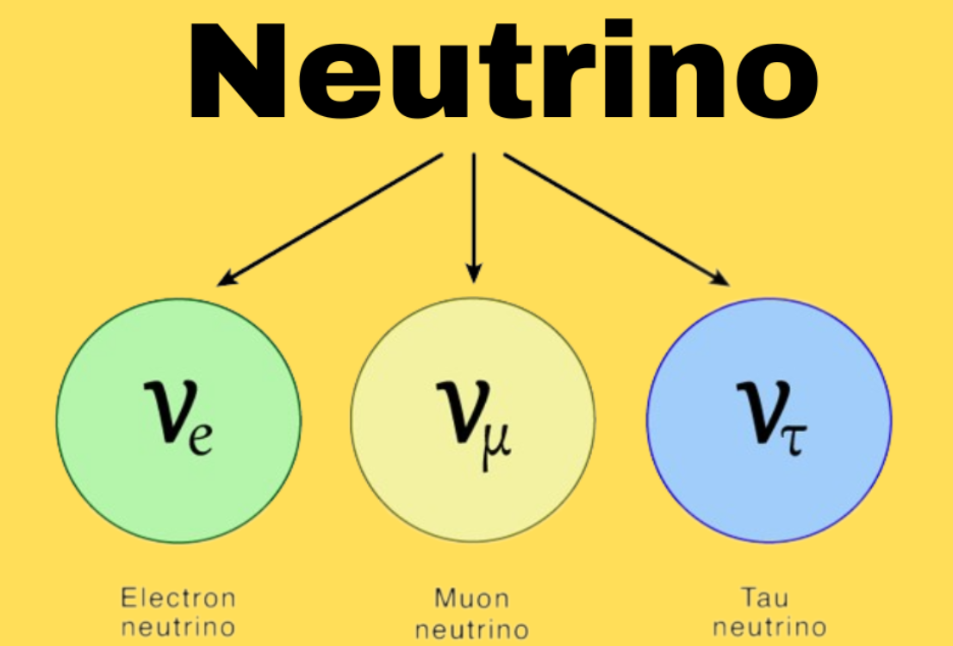
Física Moderna
A descoberta do Neutrino
Em 1930, o físico Wolfgang Pauli propôs a existência de uma partícula neutra (sem carga elétrica) para resolver um mistério nos decaimentos beta (emissão de elétrons), onde a energia total parecia não ser conservada. Durante o decaimento de um núcleo atômico, um elétron era emitido, mas as energias e os momentos lineares resultantes não se encaixavam nas equações, levando a conclusões inconsistentes. Para manter a conservação de energia e momento linear, Pauli sugeriu a existência de uma partícula neutra, de massa muito pequena e difícil de detectar, que mais tarde foi chamada de neutrino por Enrico Fermi. Essa partícula foi finalmente detectada em 1956 por Clyde Cowan e Frederick Reines. Existem três tipos de neutrinos descritos pelo Modelo Padrão, conhecidos como "sabores": neutrino do elétron, neutrino do múon e neutrino do tau, correspondendo a suas partículas associadas.

Slide 33
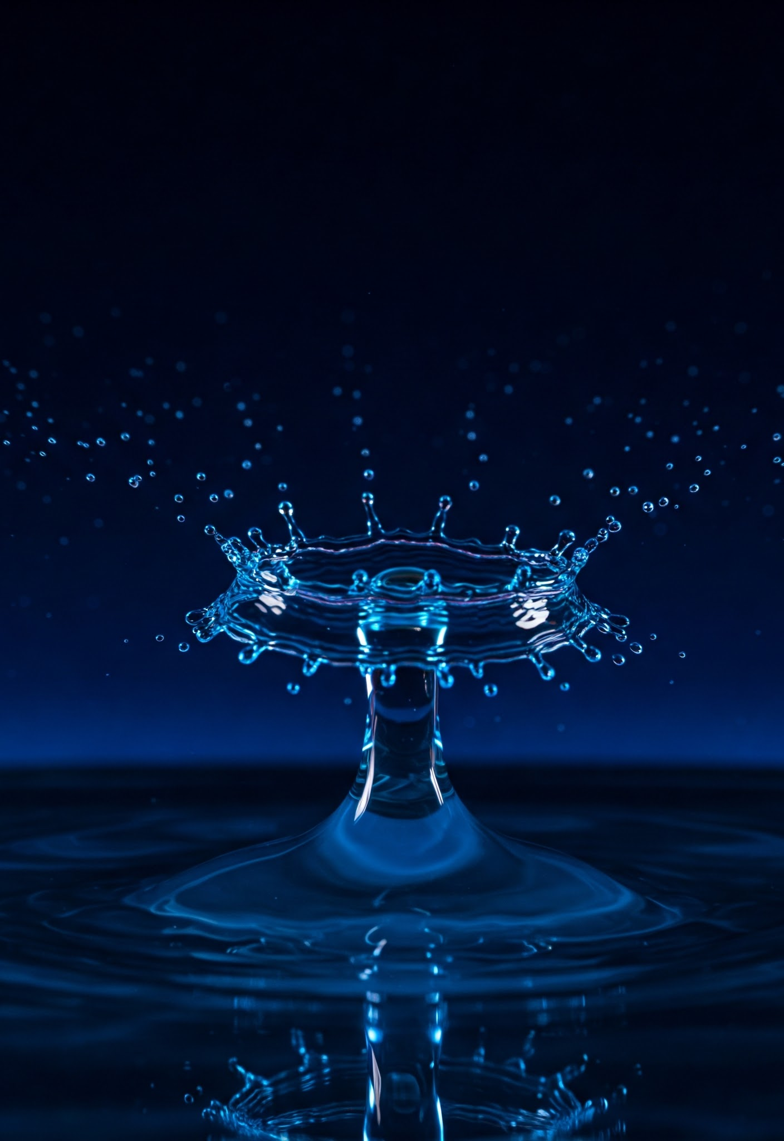
Fluidos

Slide 34
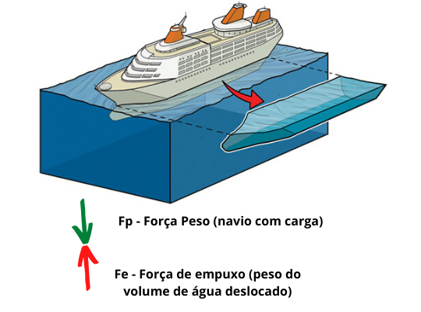
Fluidos
Por que navios boiam se são feitos de metais?
Apesar dos metais serem mais densos que a água, o formato do navio inclui grandes cavidades cheias de ar, o que aumenta o volume total e diminui sua densidade média. Segundo o princípio de Arquimedes, um objeto flutua se deslocar uma quantidade de água com peso maior que o peso do próprio navio. O formato do navio, com casco amplo e cavidades internas, permite que ele desloque bastante água, criando força de empuxo suficiente para mantê-lo flutuando, mesmo sendo feito de um material denso como ferro e aço.

Slide 35
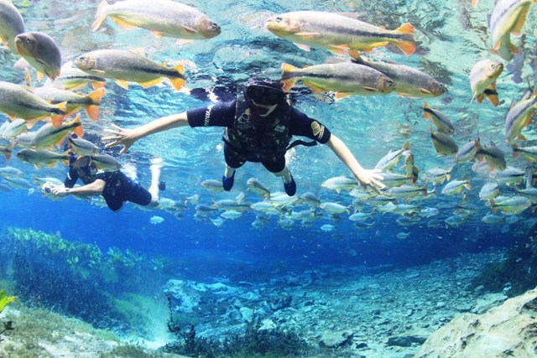
Fluidos
Por que as coisas flutuam?
Os objetos flutuam na água devido ao princípio de Arquimedes, que afirma que um objeto submerso em um fluido sofre uma força de empuxo para cima igual ao peso do fluido deslocado pelo objeto. Se a força de empuxo for maior que a força peso do objeto, ele flutua. Por exemplo, um barco flutua porque a água deslocada exerce uma força suficiente para mantê-lo acima da superfície. Já um pedaço de metal pode afundar porque seu peso é maior que o empuxo gerado pela água deslocada. Esse princípio é fundamental para entender a flutuabilidade e o comportamento de objetos em fluidos.

Slide 36
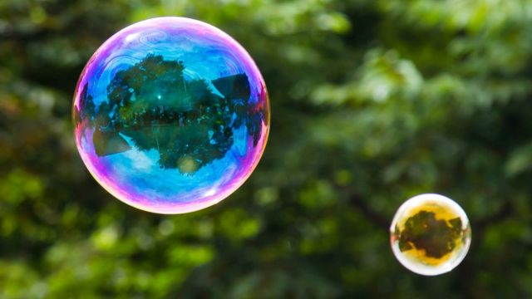
Fluidos
Como se formam as bolhas de sabão?
As bolhas de sabão se formam através da interação entre água, sabão e ar, envolvendo os conceitos de tensão superficial e formação de filmes finos. Quando a água é misturada com sabão, o sabão altera as propriedades da água, reduzindo sua tensão superficial. Essa tensão superficial é a força que faz com que a superfície de um líquido se comporte como uma película elástica, permitindo que as bolhas se formem.
Ao adicionar sabão à água, as moléculas de sabão organizam-se de tal forma que suas partes hidrofílicas (que se atraem pela água) se aproximam da água, enquanto as partes hidrofóbicas (que se repelem da água) ficam afastadas. Quando você sopra ou agita a mistura, cria-se uma camada fina de sabão entre duas superfícies de água, formando um filme de sabão. Esse filme é composto por duas camadas de moléculas de sabão, com uma camada de água entre elas, e é a estrutura que permite a formação das bolhas.
As bolhas de sabão têm a forma de esferas porque essa é a configuração que minimiza a área da superfície em relação ao volume. A tensão superficial faz com que a bolha busque o menor espaço possível, resultando em uma forma esférica.

Slide 37
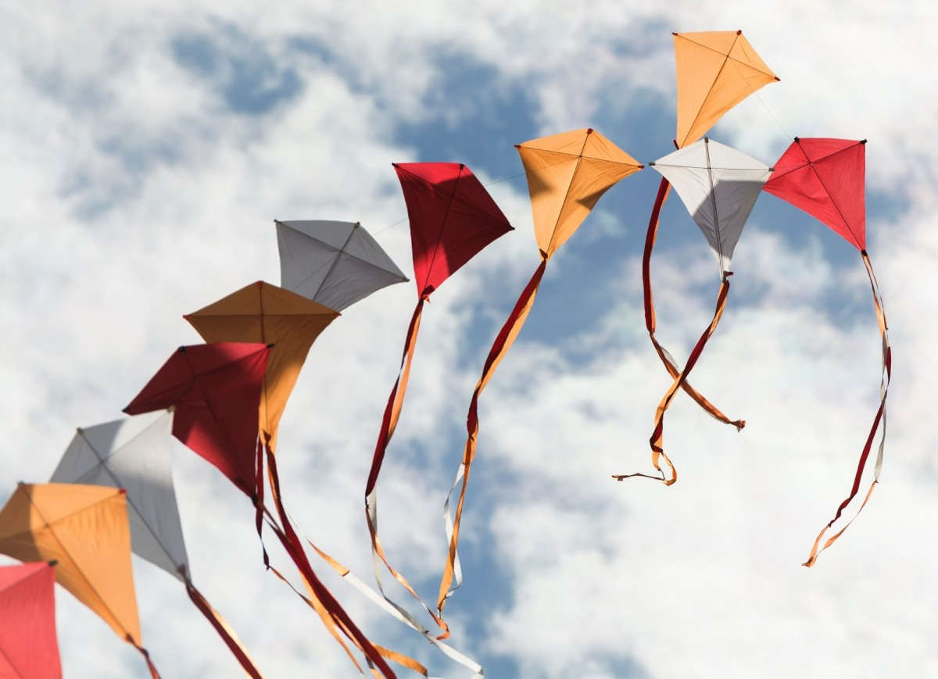
Fluidos
Por que as pipas conseguem voar?
As pipas voam graças a princípios físicos relacionados à aerodinâmica. Quando o vento sopra sobre a pipa, cria uma diferença de pressão entre a parte superior e inferior, gerando sustentação (força ascendente). A parte superior, geralmente mais curva, permite que o ar se mova mais rápido, reduzindo a pressão. A resistência do ar, ou arrasto, também atua sobre a pipa e é controlada pelo design e ângulo em relação ao vento.
A linha da pipa exerce uma força de tração que contrabalança seu peso, mantendo-a elevada. Ventos constantes e moderados são ideais para proporcionar a sustentação necessária. Assim, a combinação de sustentação, tração e peso permite que as pipas se elevem e se mantenham no céu.

Slide 38
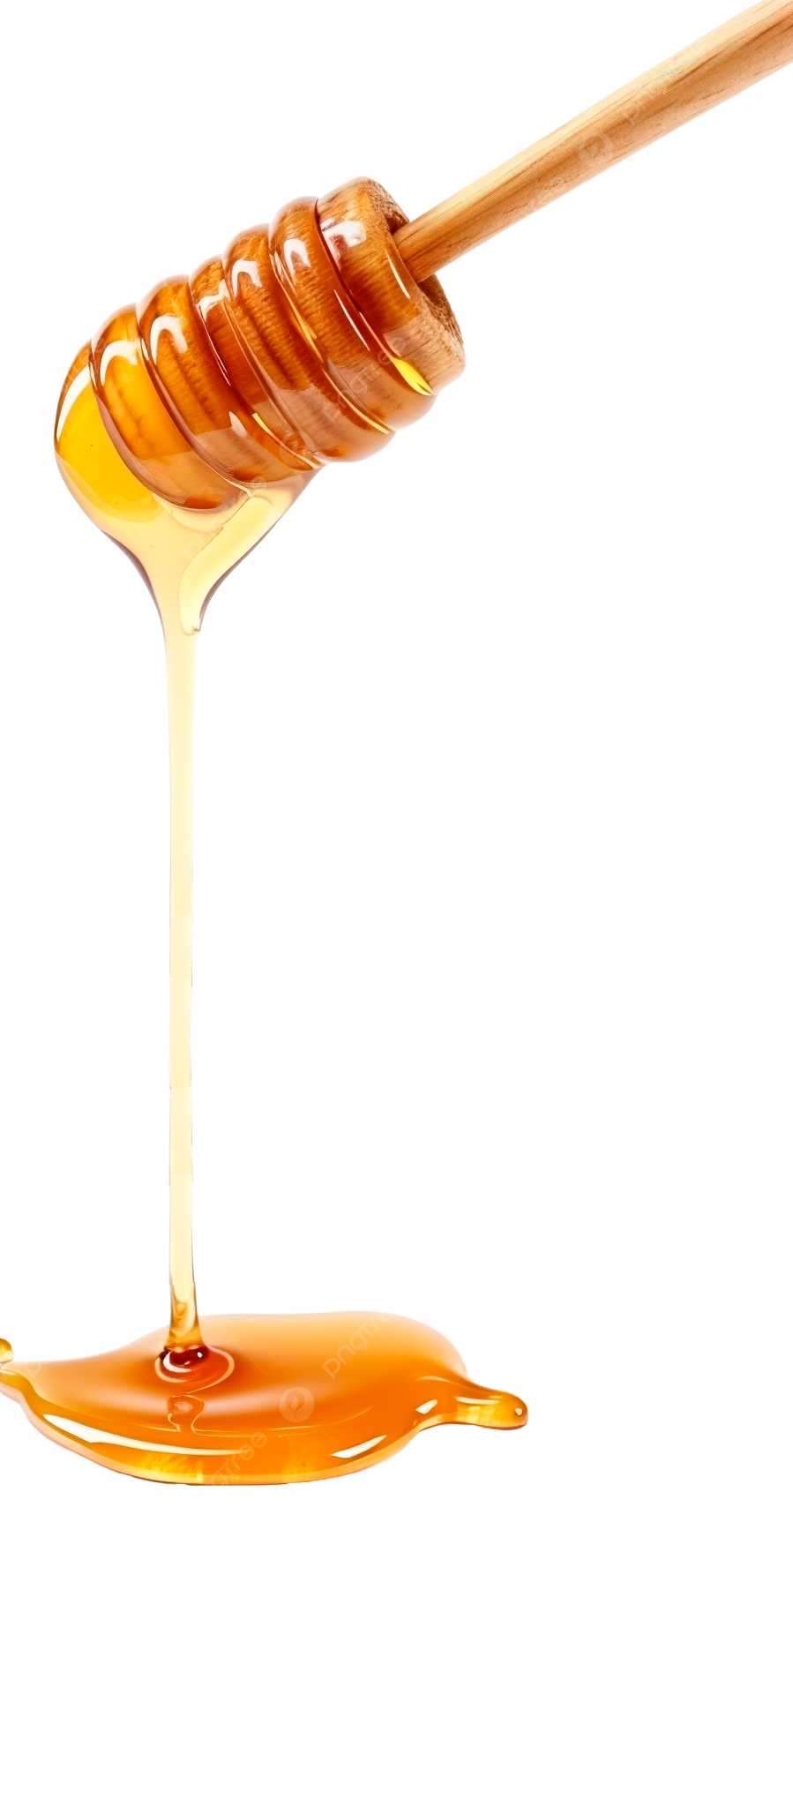
Fluidos
O que é Viscosidade?
Viscosidade é a propriedade de um fluido que define sua resistência ao escoamento. Em termos simples, é o atrito interno entre as camadas do fluido. Fluídos com alta viscosidade, como mel, movem-se mais lentamente devido à maior resistência ao deslizamento. Já fluidos como a água fluem mais facilmente. A viscosidade diminui com o aumento da temperatura. Esse conceito é essencial na mecânica de fluidos e engenharia química.

Slide 39
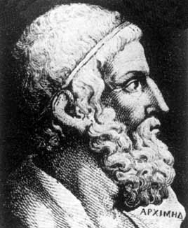
Fluidos
O que é o Princípio de Arquimedes?
O princípio formulado pelo matemático e físico grego Arquimedes, afirma que um corpo imerso em um fluido (líquido ou gás) sofre uma força de empuxo para cima igual ao peso do fluido deslocado por ele. Essa força de empuxo é a responsável por explicar por que objetos flutuam ou afundam em um fluido. Se o peso do objeto for menor que a força de empuxo, ele flutua, se for maior, ele afunda. O princípio é fundamental na Hidrostática e tem aplicações em diversas áreas, como na construção de barcos e submarinos.

Slide 40
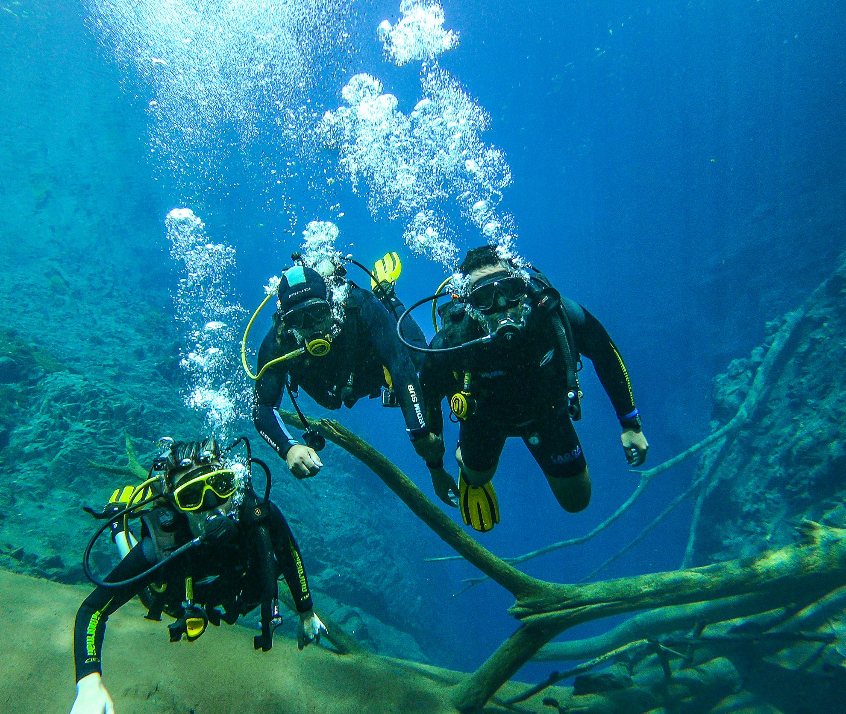
Fluidos
Por que um mergulhador não pode subir
rapidamente para a superfície?
Na descida, conforme o mergulhador aumenta a profundidade, o coração aumenta a demanda para bombear o sangue e parte do nitrogênio, que compõe a maior parte do ar no cilindro, sofre alteração do estado gasoso para o estado líquido e dissolve mais na corrente sanguínea.
Na subida, se o mergulhador retornar rápido demais à superfície, ocorre uma descompressão rápida e o nitrogênio muda de forma súbita novamente para o gasoso, podendo ocorrer manifestações cutâneas como bolhas e pode causar embolia, bloqueando os vasos sanguíneos. Para evitar a chamada doença da descompressão, é essencial seguir os protocolos de segurança e realizar paradas de descompressão. Essas paradas permitem que o corpo elimine o nitrogênio de forma segura, prevenindo riscos graves à saúde.

Slide 41
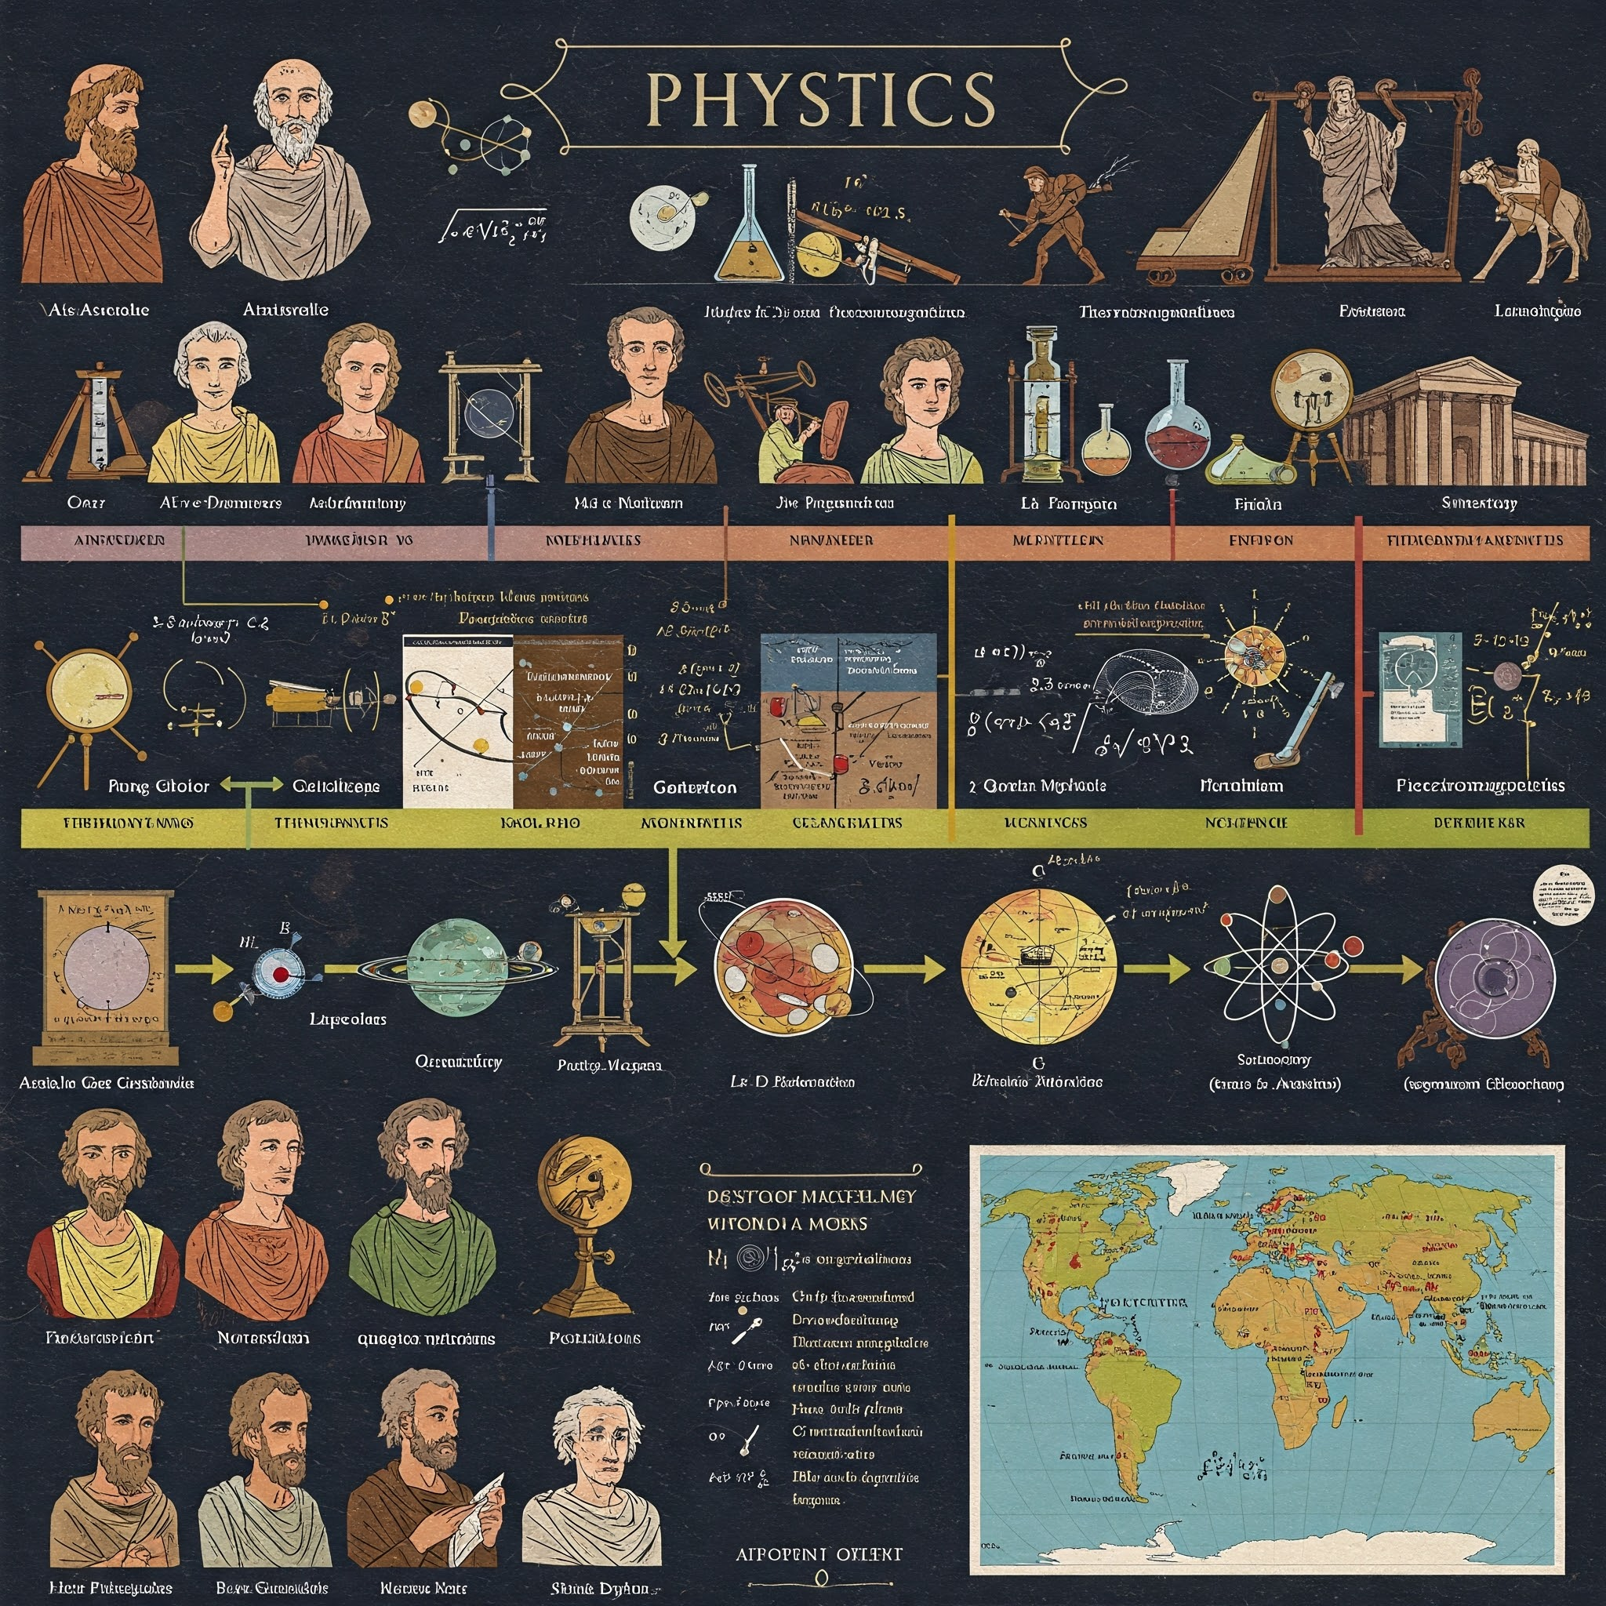
História da Física

Slide 42
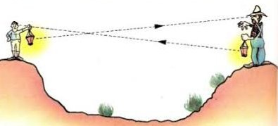
História da Física
A história das medições da velocidade da luz?
Galileu Galilei tentou um método com um auxiliar muito distante com uma lamparina, dessa forma ele constatou que era impossível determinar a velocidade. Em 1676, o astrônomo dinamarquês Ole Rømer observou o movimento das luas de Júpiter, estimando a velocidade da luz em aproximadamente 220.000 km/s. Em 1849, Armand Fizeau, utilizando um método com espelhos e engrenagens, obteve um valor de 315.000 km/s. Em 1862, Léon Foucault refinou esse valor para 298.000 km/s. Com a teoria eletromagnética de Maxwell, a velocidade da luz foi finalmente relacionada às propriedades do vácuo, sendo atualmente estabelecida como 299.792.458 m/s.

Slide 43
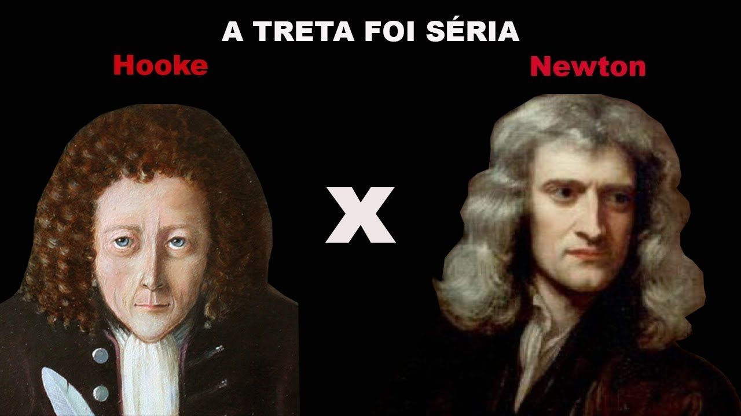
História da Física
O que foi a disputa entre Newton e Hooke?
A disputa entre Isaac Newton e Robert Hooke foi uma rivalidade científica intensa marcada por questões de reconhecimento. Hooke acreditava que a gravidade atuava à distância e que suas ideias influenciaram Newton. Ele sugeriu que a força gravitacional diminuía com a distância, mas não publicou suas teorias de maneira clara.
Quando Newton publicou Princípios Matemáticos da Filosofia Natural em 1687, apresentando a Lei da Gravitação Universal, Hooke ficou indignado, alegando que Newton havia "roubado" suas ideias sem dar crédito.
Essa troca de críticas e acusações não só destacou a tensão entre os dois cientistas, mas também nos mostra como a Ciência vai muito além de “pessoas de jaleco branco” fazendo experimentos.

Slide 44
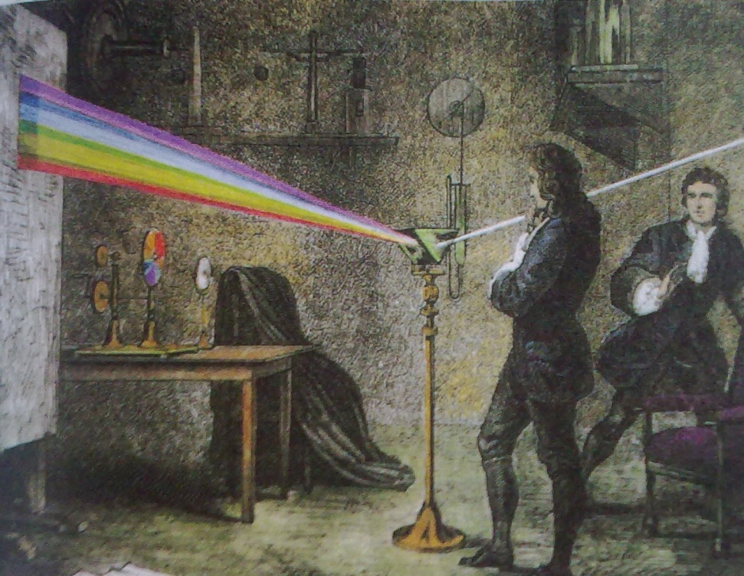
História da Física
Isaac Newton e as Cores
Isaac Newton descobriu que a luz branca, ao passar por um prisma, se dividia em várias cores. Inicialmente, identificou cinco cores, mas depois acrescentou laranja e anil, formando o conjunto de sete cores. Sua escolha foi influenciada não só por fatores científicos, mas também por crenças religiosas e simbólicas. O número sete, frequentemente associado à perfeição e à criação divina, possui grande importância em tradições religiosas. Além disso, Newton acreditava que a natureza tinha uma ordem harmoniosa e buscava entender essa relação entre ciência e espiritualidade.

Slide 45
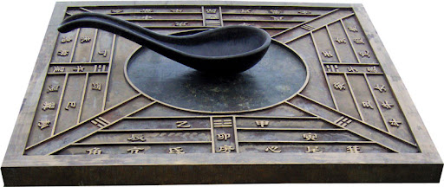
História da Física
Qual a origem da bússola?
A invenção da bússola é atribuída à China antiga, por volta do século II a.C. Inicialmente, a bússola foi utilizada em práticas de adivinhação e feng shui, mas seu uso para navegação começou a se desenvolver ao longo do tempo.
Por volta de 1088, o cientista, matemático e astrônomo Shen Kuo foi o primeiro a registrar, de forma clara e documentada, o uso da bússola para fins de navegação, ajudando a popularização do uso da bússola. As observações de Shen Kuo sobre o uso da bússola permitiram que marinheiros chineses aperfeiçoassem suas técnicas de navegação.

Slide 46
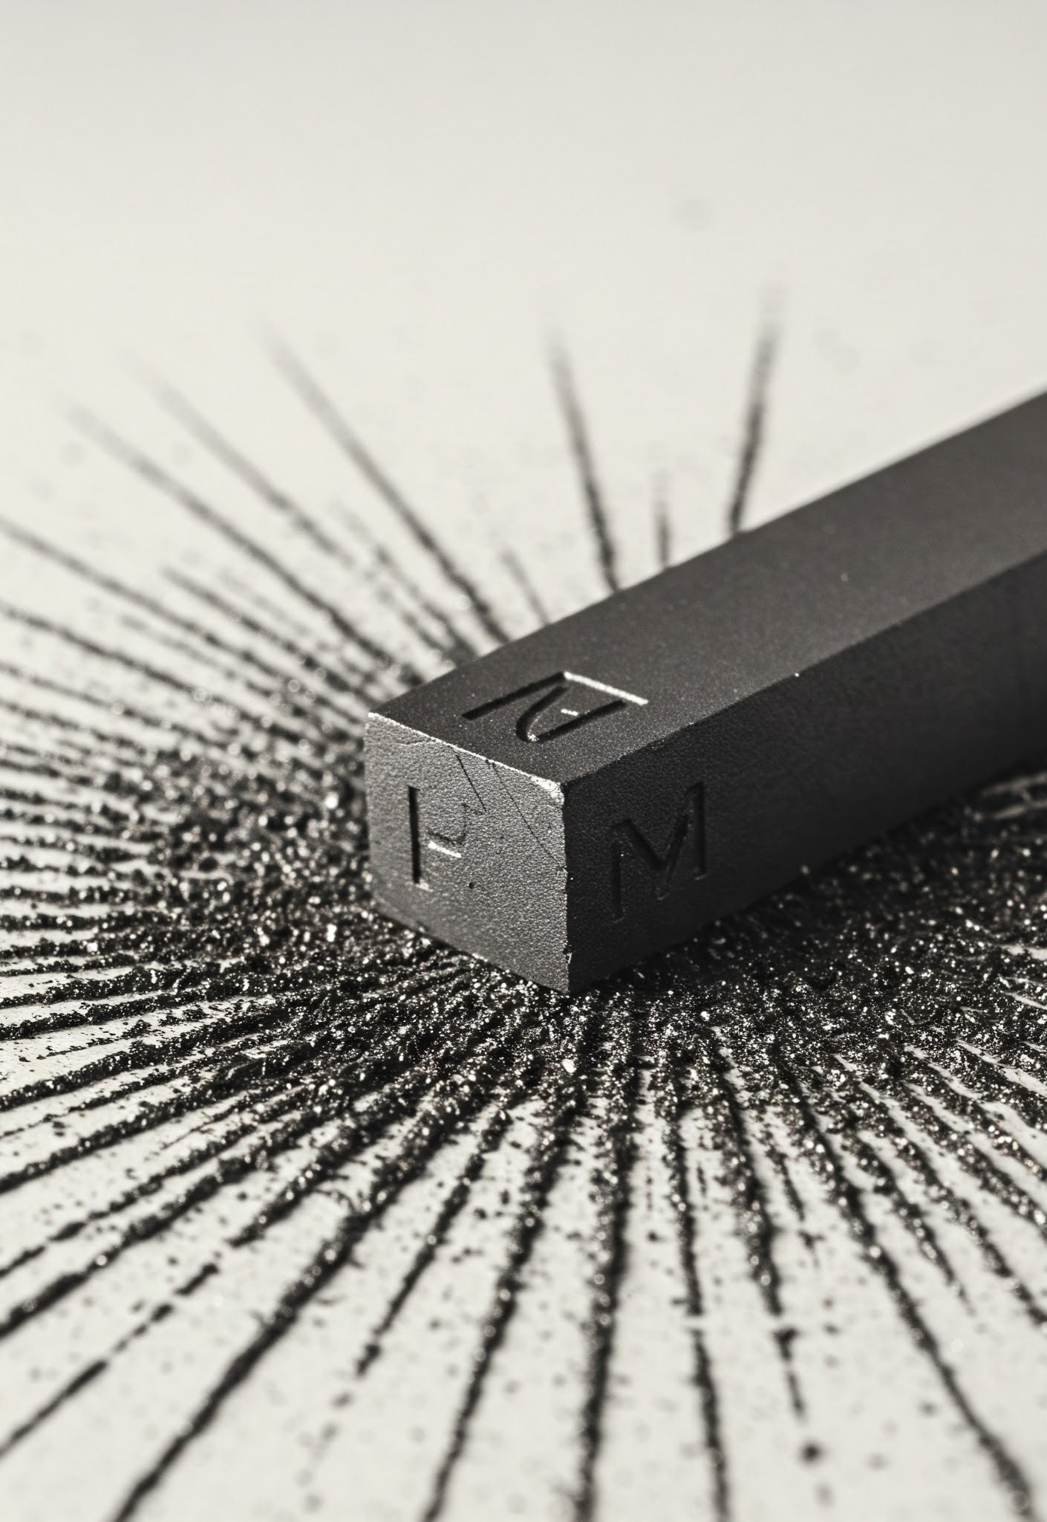
Magnetismo

Slide 47
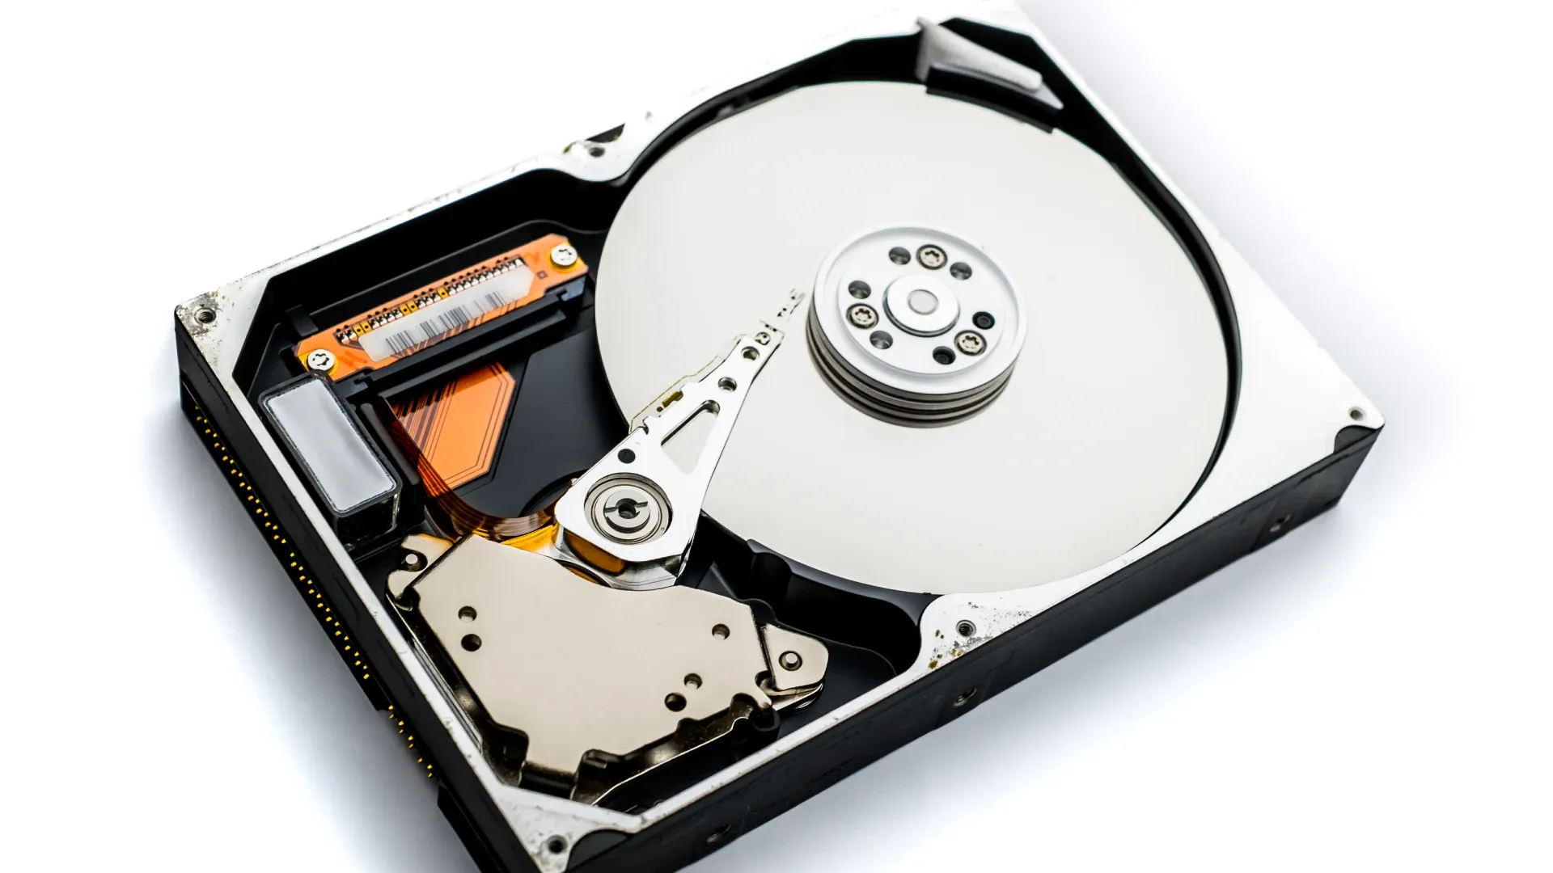
Magnetismo
Como funciona o HD de um computador?
O HD (disco rígido, tradução do inglês hard drive) funciona com base na magnetização. Ele contém discos com pontos de memória e cada ponto desses discos pode ser magnetizado em uma de duas polaridades, representando bits de informação (0 ou 1). Uma ponta de leitura ou escrita pode magnetizar ou ler esses pontos, alterando ou detectando o estado magnético deles. O movimento preciso da haste e a rotação rápida dos discos permitem acessar e modificar dados.

Slide 48
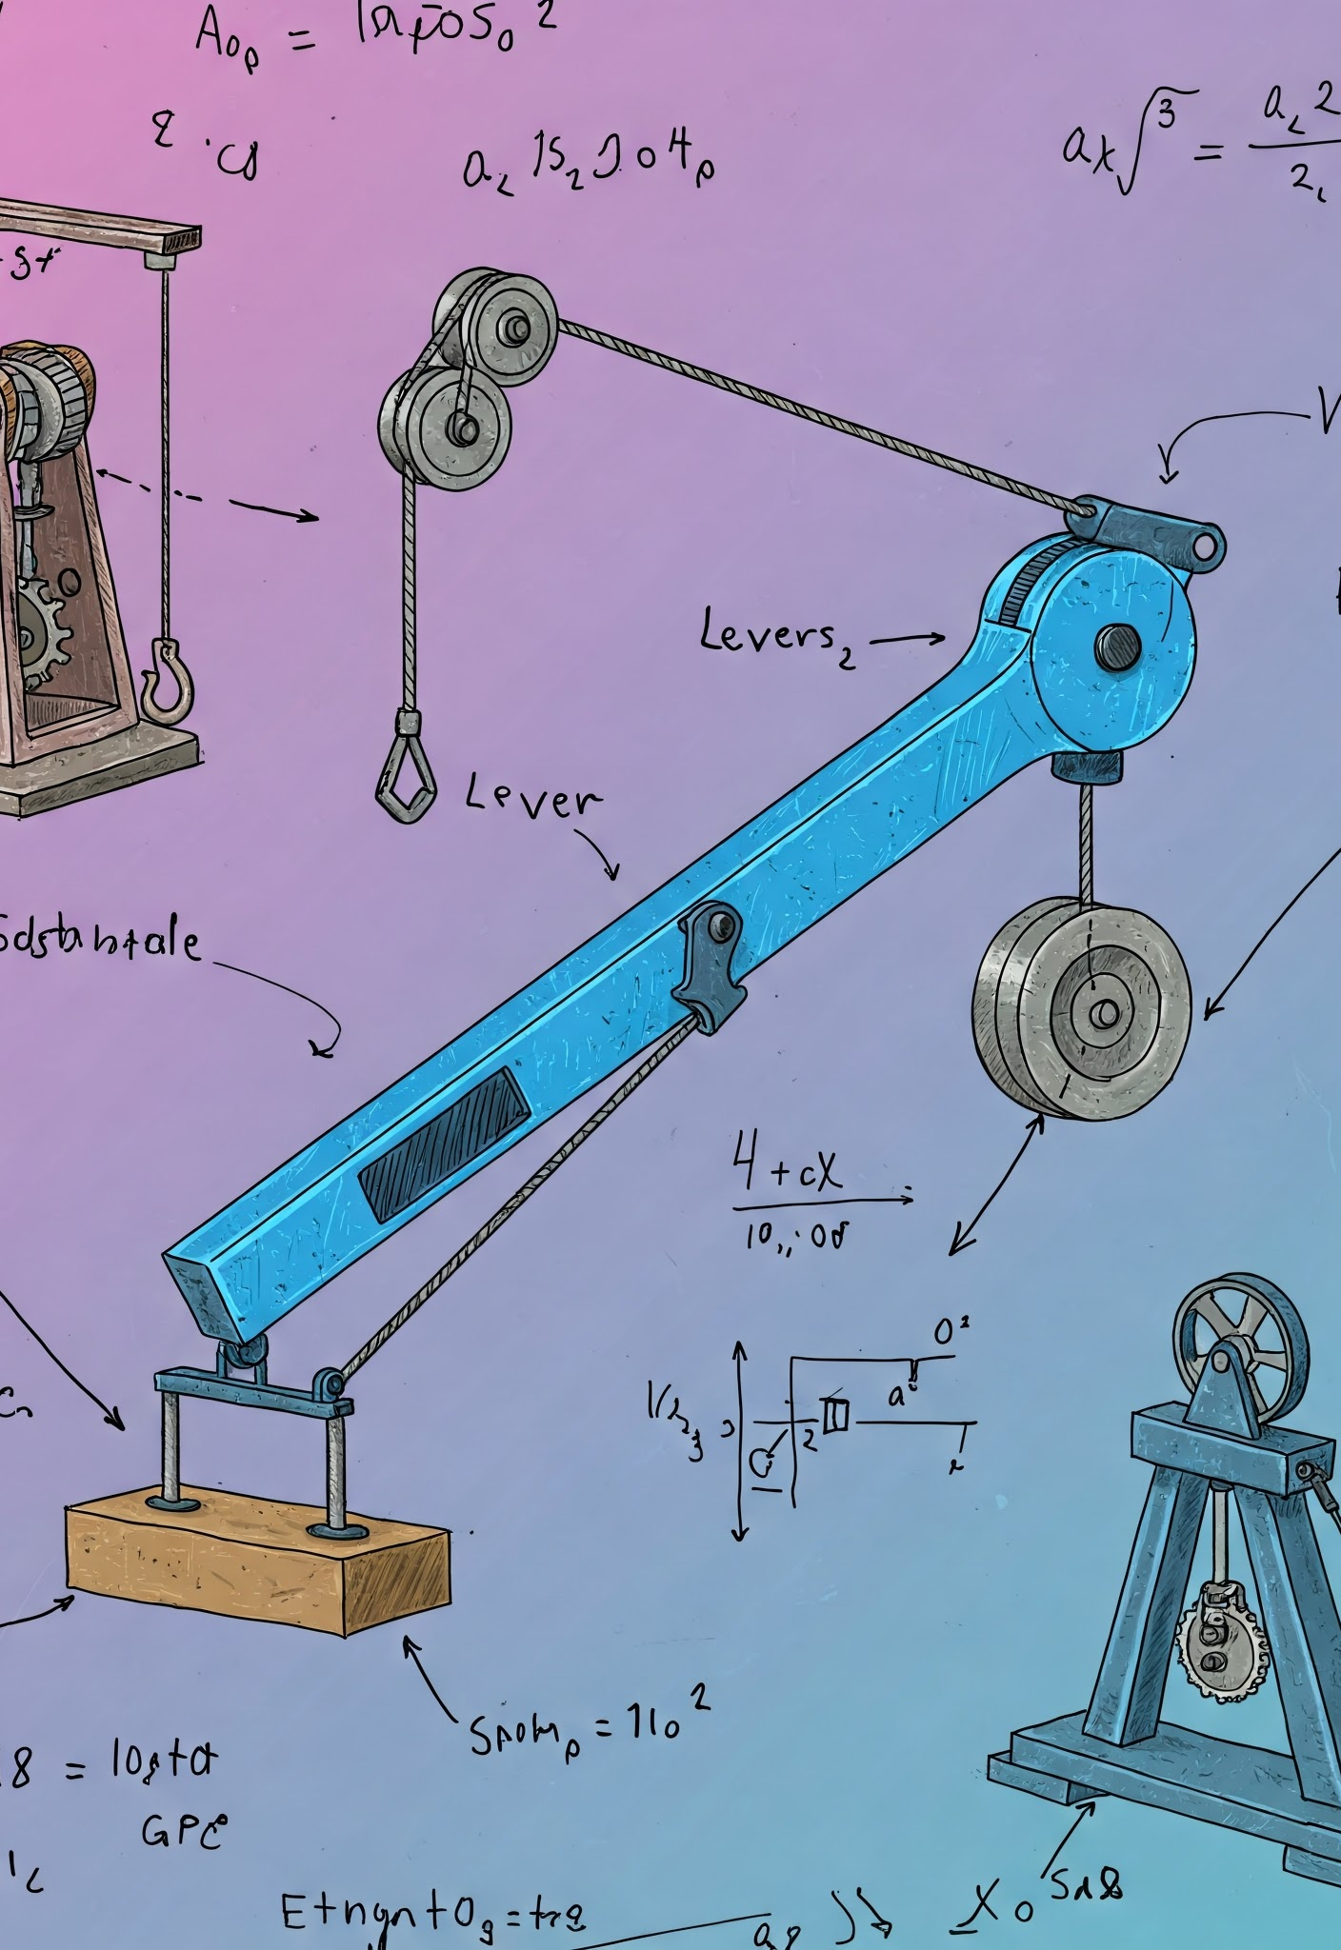
Mecânica

Slide 49
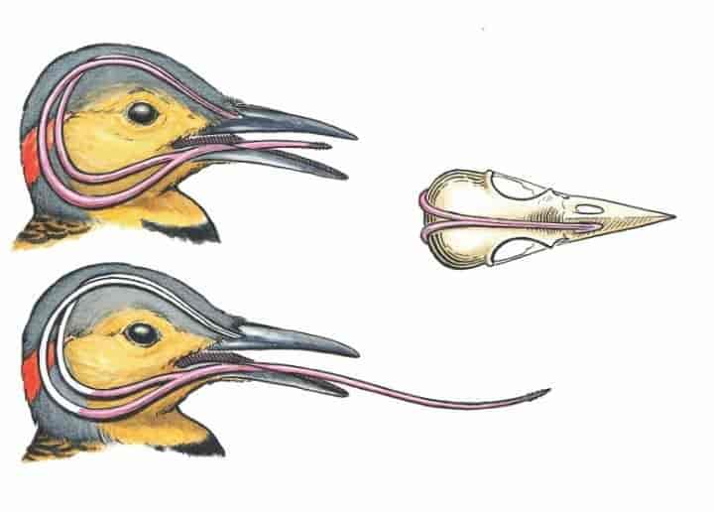
Mecânica
Por que o pica pau não tem dor de cabeça?
O pica-pau não tem dor de cabeça ao bicar árvores pois tem uma estrutura no seu crânio que permite que a língua funcione como uma forma de cinto para o cérebro, o que reduz a desaceleração brusca do cérebro. Ainda assim, durante as bicadas, o pica-pau pode sofrer uma desaceleração de até 1.200 g (1200 vezes a força da gravidade), valor que seria fatal para humanos.

Slide 50
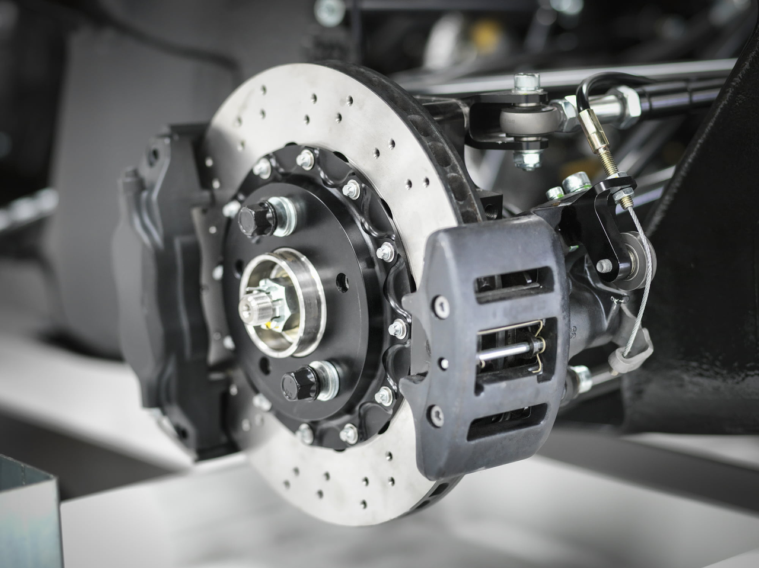
Mecânica
Como funciona os freios ABS?
O freio ABS (Anti-Lock Braking System ou traduzindo, Sistema de Freios Antibloqueio) é um dispositivo que aumenta a segurança dos veículos durante a frenagem. Ele evita que as rodas travem completamente quando o motorista pisa no freio com força, especialmente em superfícies escorregadias. Isso é importante porque, quando as rodas travam, o atrito entre os pneus e o solo diminui, resultando em um atrito menos eficaz.
O funcionamento do ABS se baseia no monitoramento da rotação das rodas. Quando o sistema detecta que uma roda está prestes a travar, ele ajusta automaticamente a pressão aplicada nos freios. Isso permite que as rodas continuem girando, mantendo o atrito estático entre os pneus e a superfície, que é mais forte e eficaz para parar o veículo.

Slide 51
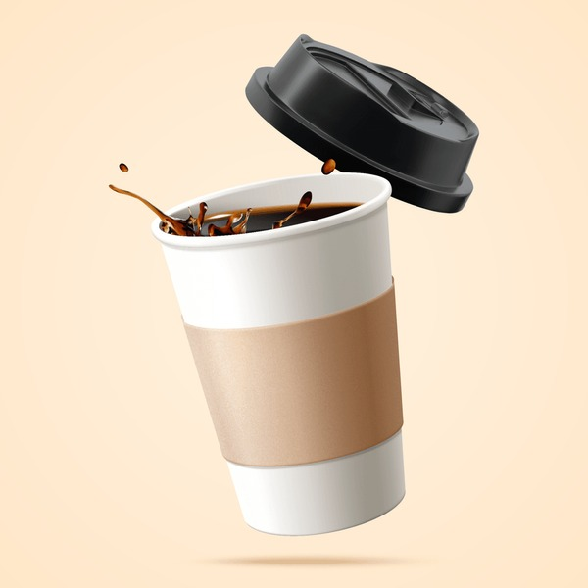
Mecânica
Porque meu café cai quando eu ando,
mesmo sem balançar o copo?
Quando você anda com o copo, cria pequenas oscilações no líquido, que se movem de acordo com seus passos. Se o ritmo dos seus passos (a frequência com que você anda) coincidir com a frequência natural de oscilação do líquido no copo, essas pequenas ondas se somam e amplificam o movimento do líquido. Isso é chamado de ressonância. Significa que você está "empurrando" o líquido no ritmo certo para que as oscilações fiquem cada vez maiores.

Slide 52
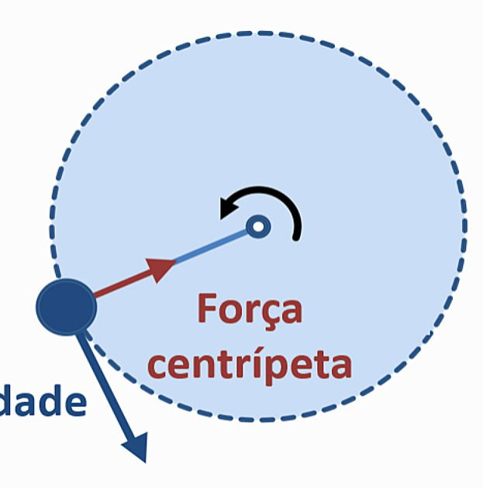
Mecânica
O que é a Força Centrípeta?
Ela é a responsável por manter um objeto se movendo em uma trajetória circular. Ela sempre "puxa" o objeto em direção ao centro dessa trajetória, impedindo que ele siga em linha reta. Imagine girar uma pedra amarrada em uma corda: a corda faz o papel da força centrípeta, mantendo a pedra girando em círculo. Sem essa força, de acordo com a primeira lei de Newton, o objeto seguiria em linha reta.
Por exemplo, a força centrípeta não muda a velocidade de um carro, mas sim a sua direção, mantendo-o na curva.

Slide 53
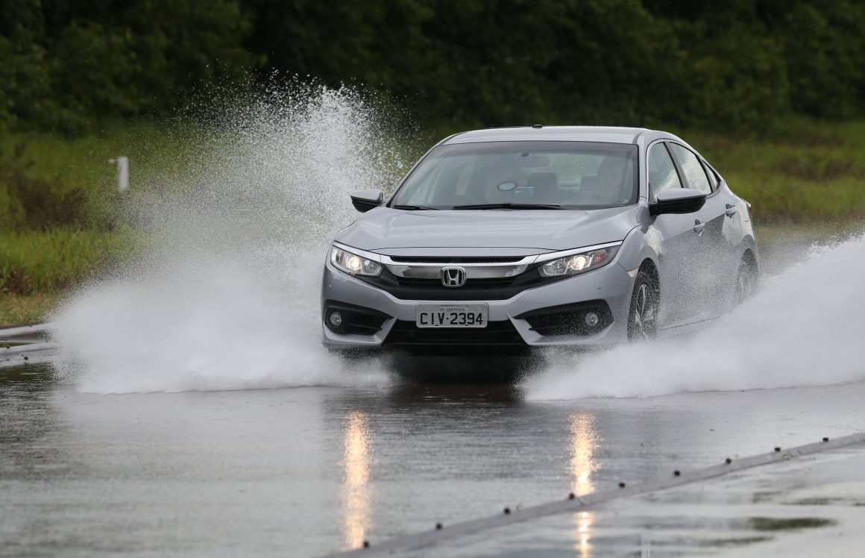
Mecânica
Por que o carro aquaplana na chuva?
A aquaplanagem ocorre quando os pneus não conseguem drenar toda a água entre eles e o asfalto e com isso, forma uma camada de água que faz o carro perder o contato com o asfalto. Isso diminui a aderência e torna difícil controlar o veículo. Pneus bem calibrados e em bom estado ajudam a prevenir esse efeito.

Slide 54
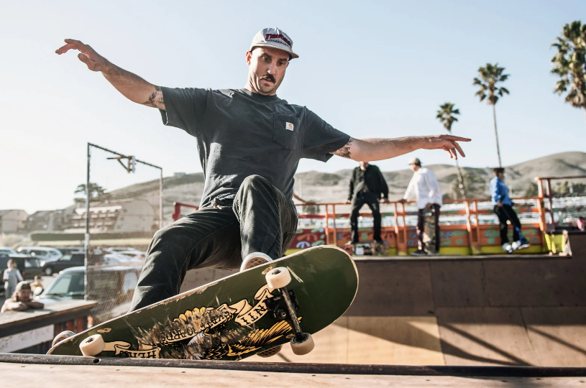
Mecânica
Como o skate se move ao empurrar com os pés?
O movimento do skate ocorre graças à Terceira Lei de Newton, que afirma que para toda ação, há uma reação de igual intensidade, mas em sentido oposto. Quando o skatista empurra o chão para trás com o pé, ele exerce uma força sobre o solo. O solo, por sua vez, exerce uma força de reação sobre o skatista, impulsionando-o para frente, fazendo o skate se mover.

Slide 55
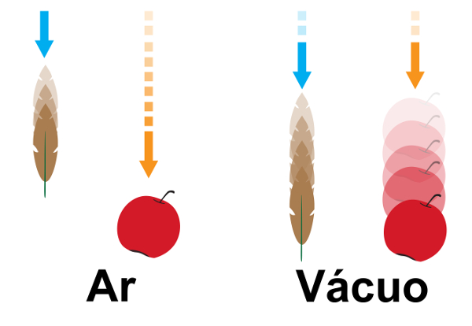
Mecânica
Galileu e a verdade sobre a queda dos corpos
Galileu Galilei desafiou a visão aristotélica, mostrando que a velocidade de queda de um objeto não depende de sua massa, mas da gravidade. Ele demonstrou, por meio de experimentos, que todos os corpos caem com a mesma aceleração, ignorando a resistência do ar. Essas descobertas fundamentais influenciaram a Física Moderna e prepararam o caminho para as leis do movimento de Newton.

Slide 56
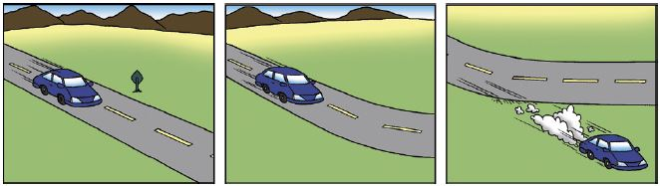
Mecânica
O que é o Princípio da Inércia?
O Princípio da Inércia, descrito por Isaac Newton em sua Primeira Lei, afirma que um corpo em repouso fica em repouso, e um corpo em movimento continua em movimento retilíneo, a menos que uma força externa o altere. A inércia é a resistência dos objetos a mudanças em seu movimento. Esse conceito desafiou a ideia antiga de que uma força constante era necessária para manter o movimento e é essencial para entender o comportamento dos objetos na Terra e no espaço.

Slide 57
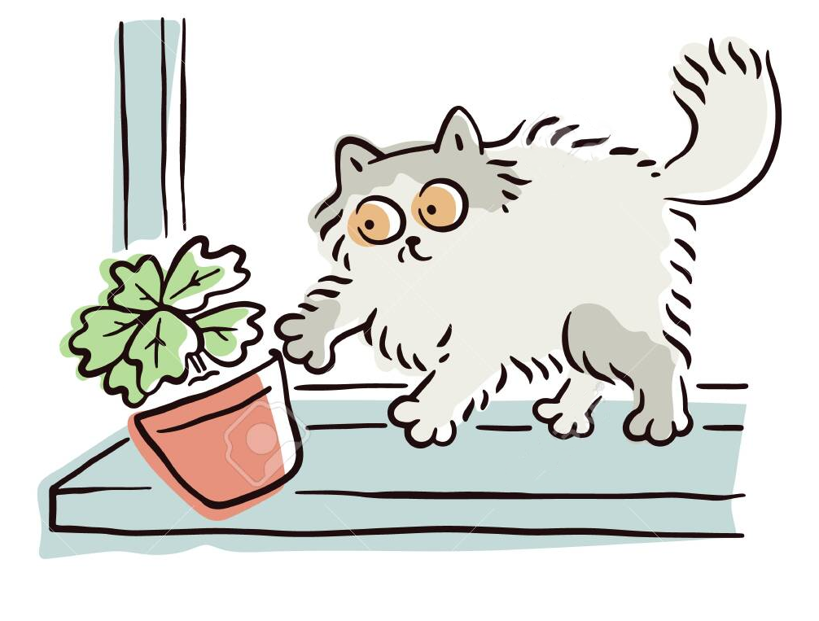
Mecânica
Por que as Coisas Caem?
As coisas caem devido à força da gravidade, que é a atração exercida pela Terra sobre os objetos. Quando você solta um objeto, como uma maçã, a gravidade puxa-o em direção ao chão. Essa força é constante e causa uma aceleração de aproximadamente 9,81 m/s². Isso significa que tanto uma maçã quanto uma pedra caem em direção ao solo, independentemente de seu peso, mostrando que a gravidade afeta todos os objetos da mesma forma. Esse fenômeno é uma parte fundamental da Física e nos ajuda a entender o movimento dos corpos.

Slide 58
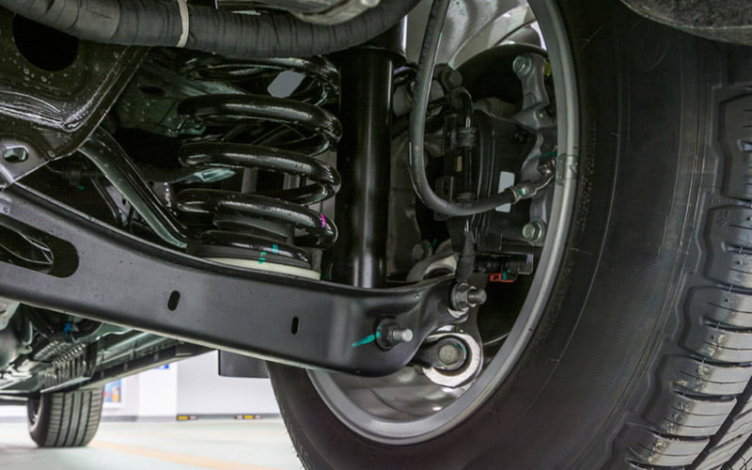
Mecânica
Como funciona os amortecedores dos carros?
Amortecedores são componentes essenciais do sistema de suspensão de um veículo, projetados para absorver e dissipar a energia dos impactos com o solo, garantindo uma condução suave e segura. No interior do amortecedor, há um pistão que se movimenta em um tubo cheio de fluido hidráulico, como óleo. Quando o carro passa por uma irregularidade, o pistão é pressionado para cima ou para baixo, criando resistência ao forçar o fluido a passar por pequenas válvulas. Esse processo gera atrito, que transforma a energia cinética do movimento em calor, dissipando-o de maneira controlada. Dessa forma, o amortecedor reduz os saltos e balanços do carro, ajudando a manter a estabilidade e o conforto ao dirigir.

Slide 59

Ondulatória

Slide 60

Ondulatória
Por que o som da sirene de uma ambulância muda conforme ela passa por nós?
O Efeito Doppler é o fenômeno que você percebe quando uma ambulância passa por você com a sirene ligada. O som parece mais agudo quando a ambulância se aproxima e mais grave quando ela se afasta. Isso acontece porque as ondas sonoras se comportam de maneiras diferentes dependendo do movimento da fonte de som (no caso, a ambulância) em relação ao observador (você).
Quando a ambulância está se aproximando, as ondas sonoras ficam "comprimidas", aumentando a frequência do som. Como resultado, a sirene soa mais aguda. Por outro lado, quando a ambulância se afasta, as ondas sonoras se "alongam", diminuindo a frequência do som, o que faz com que a sirene pareça mais grave.

Slide 61

Ondulatória
O que é o Efeito Doppler?
O efeito Doppler é um fenômeno observado quando há uma variação na frequência percebida de uma onda sonora ou eletromagnética em relação ao movimento relativo entre a fonte e o observador.
Um exemplo cotidiano desse efeito é o som de uma sirene de ambulância: quando o veículo se aproxima, as ondas sonoras se comprimem, aumentando a frequência e tornando o som mais agudo, ao se afastar, as ondas se expandem, diminuindo a frequência e fazendo o som parecer mais grave.

Slide 62

Ondulatória
O Experimento de Thomas Young
O Experimento de Young é um marco na Óptica, por demonstrar a natureza ondulatória da luz.
Ao iluminar duas fendas paralelas com uma fonte de luz monocromática, Young observou um padrão de interferência na tela, com áreas claras e escuras. As claras surgem onde as ondas de luz se reforçam (interferência construtiva) e as escuras onde se cancelam (interferência destrutiva). Esse experimento provou que a luz se comporta como uma onda e influenciou o desenvolvimento da mecânica quântica.

Slide 63

Ondulatória
O Experimento da fenda dupla
O experimento realizado por Thomas Young em 1801, demonstrou a natureza ondulatória da luz e consiste em fazer a luz passar por duas fendas próximas e observar o padrão de interferência formado em uma tela. Quando a luz passa pelas fendas, ela se comporta como ondas que se sobrepõem, criando regiões de interferência construtiva (onde as ondas se reforçam) e interferência destrutiva (onde se cancelam). O resultado é um padrão alternado de faixas claras e escuras na tela, evidenciando que a luz pode se comportar como uma onda. Esse experimento foi fundamental para a compreensão da teoria ondulatória da luz.

Slide 64

Óptica

Slide 65

Óptica
Como se forma o arco íris?
O arco-íris se forma quando a luz do sol interage com as gotas de água na atmosfera. Esse fenômeno óptico envolve três processos principais: refração, reflexão e dispersão.
Quando a luz branca do sol entra em contato com uma gota de água, ela é refratada, ou seja, muda de direção ao passar do ar para a água. Nesse processo, a luz se separa nas suas cores componentes, criando um espectro que vai do vermelho ao violeta. Depois de refratar, a luz dentro da gota e sofre uma reflexão, que faz com que parte da luz seja refletida de volta em direção à parte frontal da gota. Ao sair da gota, a luz sofre uma segunda refração, ao passar do meio da água novamente para o ar, o que resulta em uma maior separação das cores.
Para que o arco-íris seja visível, o observador deve estar posicionado geralmente com o Sol atrás de si e a chuva ou névoa à frente.

Slide 66

Óptica
Por que a cor do céu muda no pôr do Sol?
O céu muda de cor durante o pôr do sol por causa de um fenômeno chamado dispersão da luz. A luz do Sol é composta por várias cores, que juntas formam a luz branca. Quando essa luz atravessa a atmosfera da Terra, ela interage com as moléculas de ar, poeira e outras partículas no caminho, mas no pôr do Sol, quando ele está mais próximo do horizonte, a luz tem que percorrer uma distância muito maior na atmosfera. Nesse caminho mais longo, a luz azul é dispersa quase completamente ao interagir com as moléculas no ar antes de chegar aos nossos olhos assim, sobrando as cores de maior comprimento de onda, como vermelho e laranja. Essas cores são menos dispersas e por isso, predominam no céu durante o pôr do sol e também no nascer do Sol.

Slide 67

Óptica
Por que os objetos parecem maiores
debaixo d'água?
Quando a luz passa do ar para a água, ela muda de velocidade e sofre um desvio, esse fenômeno é chamado de refração da luz. Essa mudança faz com que os objetos submersos pareçam mais próximos e maiores do que realmente são. É por isso que, ao olhar para dentro de uma piscina, os objetos parecem ampliados.

Slide 68


Óptica
Por que o Céu é Azul?
O céu é azul devido à dispersão da luz solar na atmosfera terrestre. A luz do Sol é composta por várias cores, que têm diferentes comprimentos de onda Uma característica de uma onda). Quando a luz solar entra na atmosfera, as moléculas de ar dispersam mais eficientemente a luz azul, que possui um comprimento de onda mais curto. Por isso, vemos o céu com essa coloração durante o dia. Quando o sol se põe, a luz passa por mais partículas de ar na atmosfera, dispersando mais as cores quentes, como o vermelho e o laranja, resultando em um belo pôr do sol.

Slide 69

Óptica
Os óculos e a refração da luz
Óculos são dispositivos fundamentais para corrigir problemas de visão, que ocorrem quando a luz não foca corretamente na retina, a camada sensível do olho. Quando a luz atravessa as lentes dos óculos, ela muda de direção devido à diferença de velocidade entre o ar e o material da lente. Em casos de miopia, por exemplo, as lentes são côncavas para dispersar a luz, permitindo que ela alcance o ponto ideal na retina. Já na hipermetropia, as lentes são convexas e convergem a luz, corrigindo a trajetória para uma visão nítida. Além disso, óculos modernos podem ter revestimentos especiais que filtram luz azul de telas digitais, aplicando conhecimentos de óptica para proteger os olhos dos efeitos nocivos da exposição prolongada.

Slide 70

Termodinâmica

Slide 71

Termodinâmica
O que é Entropia?
A Entropia é uma medida da desordem ou aleatoriedade em um sistema, frequentemente associada à quantidade de energia que não pode ser convertida em trabalho útil.
Introduzida no contexto da Segunda Lei da Termodinâmica, a Entropia total de um sistema isolado tende a aumentar ao longo do tempo, indicando uma tendência natural para a desordem à medida que as partículas se tornam mais dispersas. O aumento da entropia reflete a irreversibilidade dos processos naturais, ajudando a entender fenômenos como a dispersão de gases e a evolução do Universo.

Slide 72

Termodinâmica
Por que é difícil abrir potes pela
primeira vez?
Quando o pote é fechado na fábrica, ele é vedado hermeticamente e o ar no interior fica com uma pressão menor que a pressão externa (a pressão atmosférica). Isso acontece porque ao aquecer o produto durante o processo de pasteurização ou vedação, o ar de dentro se expande e quando o pote esfria, o ar no interior se contrai, criando uma diferença de pressão.
Essa diferença de pressão faz com que o ar do lado de fora “empurre” a tampa com uma força maior, tornando mais difícil abrir o pote. Você precisa vencer essa força para soltar a tampa.

Slide 73

Termodinâmica
Por que escorregamos no gelo?
O gelo é escorregadio devido a um fenômeno físico que envolve a interação entre pressão e temperatura. Quando uma pessoa ou objeto exerce pressão sobre o gelo, essa pressão transforma temporariamente a camada superior em água, criando uma superfície escorregadia. Esse efeito é mais evidente em temperaturas próximas ao ponto de fusão (quando a água congela), onde a pressão reduz o ponto de congelamento localmente.
A presença de impurezas ou bolhas de ar no gelo intensifica o escorregamento, pois alteram a estrutura do gelo e facilitam a formação de água na superfície. Assim, a superfície escorregadia é resultado da combinação de pressão aplicada e das condições térmicas que afetam o gelo.

Slide 74

Termodinâmica
Por que estendemos as roupas?
Estender a roupa acelera a secagem porque aumenta a área de contato com o ar, facilitando a evaporação da água. Segundo a Termodinâmica, quanto maior a superfície exposta, mais rápido o calor do ambiente faz com que as moléculas de água passem do estado líquido para o gasoso. Além disso, a circulação de ar e a luz do sol intensificam a evaporação, tornando o processo mais eficiente. Por isso, pendurar as roupas ao ar livre em locais ventilados e ensolarados é o método mais eficaz para secá-las rapidamente.

Slide 75

Termodinâmica
A origem da Termodinâmica
A termodinâmica teve sua origem no século 19, durante a Revolução Industrial, com o interesse em entender o funcionamento e a eficiência das máquinas a vapor.
Cientistas como Sadi Carnot começaram a investigar como o calor podia ser convertido em trabalho mecânico, o que levou à formulação do conceito de eficiência térmica. James Joule demonstrou a equivalência entre trabalho e calor, enquanto Rudolf Clausius introduziu a ideia de entropia e formulou a Segunda lei da Termodinâmica. Esses estudos resultaram nas leis fundamentais da Termodinâmica, que descrevem como a energia térmica se comporta e é transformada, sendo aplicadas tanto em sistemas mecânicos quanto em fenômenos naturais.

Slide 76

Termodinâmica
Geladeiras e a transferência de calor
A geladeira é um aparelho que mantém alimentos e bebidas frescos utilizando princípios de Termodinâmica e transferência de calor. O processo de refrigeração ocorre através de um ciclo de compressão de vapor, no qual um fluido refrigerante é continuamente evaporado e condensado. No evaporador, o fluido absorve o calor do interior da geladeira e se transforma em gás, reduzindo a temperatura interna. Esse gás é então comprimido, o que eleva sua temperatura e pressão, e transferido para o condensador, onde libera calor para o ambiente externo e retorna ao estado líquido. Por último, ele passa por uma válvula de expansão, que reduz sua pressão e temperatura, reiniciando o ciclo.

Slide 77

Termodinâmica
É possível conseguir caminhar sobre
brasas?
A madeira utilizada para formar as brasas possui baixa condutividade térmica, ou seja, uma capacidade reduzida de transferir calor para os pés. Além disso, a camada de cinza presente nas brasas atua como um isolante térmico adicional, ajudando a reduzir ainda mais a transferência de calor. A pele da sola do pé também contribui, com uma camada de células adiposas e uma epiderme (camada mais externa) mais espessa.
Quando alguém caminha sobre as brasas, o contato dos pés com as brasas é breve, o que também dificulta a transferência de calor das brasas para os pés.

Slide 78


Termodinâmica
Qual a diferença entre máquinas térmicas e máquinas frigoríficas?
As máquinas térmicas são dispositivos que convertem energia térmica em energia mecânica, ou seja, calor em trabalho e operam segundo um processo termodinâmico cíclico retirando calor de uma fonte quente, convertendo parte do calor para realizar trabalho e rejeitando o calor restante para uma fonte fria. O principal exemplo de uma máquina térmica é um motor à combustão.
As máquinas frigoríficas são dispositivos que retiram calor de um ambiente a baixa temperatura e o transferem para outro ambiente a uma temperatura mais elevada, realizando o processo inverso ao das máquinas térmicas, ou seja, realiza trabalho para transferir calor de uma área fria para uma área quente. O principal exemplo de uma máquina frigorífica é a geladeira.

Slide 79

Termodinâmica
O que foi a experiência de Joule?
Em 1845, James Prescott Joule estabeleceu um experimento para determinar o equivalente mecânico do calor.
O experimento consistia em um recipiente com paredes adiabáticas (termicamente isolado), cheio d’água e, dentro desse recipiente, haviam pás conectadas com pesos por um sistema de polias. Quando os pesos caiam, com velocidade constante, por ação da gravidade, as pás giravam e aqueciam a água, conhecida a massa de água, o calor específico e a variação de temperatura, Joule pôde estabelecer uma relação entre o trabalho e a quantidade de energia transferida na forma de calor (ou o equivalente mecânico do calor). Ele estabeleceu que 4186 J de energia correspondiam a 1000 cal, ou seja, 1 cal equivale a 4,186 J.

Slide 80

Termologia

Slide 81

Termologia
Quando sua casa resolve te assustar
Quando a noite chega, é comum ouvirmos estalos pela casa e muitas pessoas imaginam se tratar de algo sobrenatural. Na verdade, esses sons têm uma explicação científica, durante o dia, o calor faz com que materiais como a madeira, metal e até mesmo plástico se expandam, ou seja, eles aumentam um pouco de tamanho. À noite, com a queda da temperatura, esses materiais se contraem novamente e é nesse processo de expansão e contração que surgem os estalos.
O som ocorre porque as estruturas da casa, como pisos, paredes e móveis, estão se ajustando às mudanças de temperatura.

Slide 82

Termologia
Por que os vidros embaçam?
O embaçamento acontece quando o vapor de água no ar se encontra com uma superfície fria, como o vidro. Esse fenômeno se deve à condensação, que ocorre quando o vapor se transforma em pequenas gotículas de água. Quando o ar quente e úmido toca uma superfície mais fria, sua temperatura diminui, reduzindo a capacidade do ar de reter vapor de água e com a diminuição da temperatura, as moléculas de água no ar se aglomeram, formando gotas que se acumulam na superfície. Esse efeito é mais comum em dias frios, quando o calor do ar interno se choca com superfícies externas frias, como janelas ou espelhos.

Slide 83

Termologia
Qual o melhor momento do dia para
abastecer o carro?
Durante o dia, com o aumento da temperatura, o combustível dilata, ou seja, seu volume aumenta e a densidade diminui. Isso implica que, ao abastecer com o combustível dilatado, você estará recebendo uma menor quantidade de combustível em termos de massa por litro. Além disso, a evaporação do combustível também é mais intensa em temperaturas mais altas, o que leva a perdas adicionais. Por outro lado, à noite ou nas primeiras horas da manhã, quando a temperatura é mais baixa, o combustível estará mais contraído, com menor volume e maior densidade. Assim, ao abastecer nessas condições, você receberá mais combustível em termos de massa por litro, já que a densidade será maior. Além disso, as perdas por evaporação são menores.

Slide 84

Diversos

Slide 85

Diversos
A taxa de capotamento de um veículo
A taxa de capotamento é um conceito crucial para entender a estabilidade de veículos, especialmente SUVs e caminhões, que têm um centro de gravidade mais elevado em comparação aos automóveis convencionais. A equação para calcular a taxa de capotamento é:
$$Taxa=\frac{t}{2h}$$
Onde (t) é a distância entre as rodas e (h) a altura do chão até o centro de gravidade do veículo. Um valor maior da taxa indica uma menor probabilidade de capotamento. No exemplo, o caminhão apresenta uma taxa de capotamento de 1, enquanto o automóvel tem uma taxa de 1,5. Isso sugere que o caminhão possui 50% mais chance de capotar em comparação ao automóvel.

Slide 86

Diversos
Quanto tempo uma pessoa teria que correr para “queimar” as calorias do lanche mais famoso do mundo?
O lanche mais famoso do mundo é o Big Mac e ele possui 499 Kcal, de acordo com a tabela nutricional. Existe uma equação prática para estimar o gasto calórico durante atividades físicas:
Gasto calórico por minuto = v (em km/h) x m (Kg) x 0,0175.
[Esse coeficiente de 0,0175 é uma constante derivada de estudos científicos que mediram o gasto energético médio de indivíduos em diferentes atividades].
(3,5 mL/min/kg (1 MET) x 0,005 kcal/mL = 0,0175 kcal/ min/kg)
Por exemplo, uma pessoa com 70 kg correndo a uma velocidade constante de 10 km/h irá “queimar” aproximadamente 12,25 calorias por minuto. Para “queimar” as 499 Kcal do lanche, seria necessário correr por aproximadamente 41 minutos. Claro que essa é uma estimativa que pode variar com base em fatores como metabolismo, idade e composição corporal.

Slide 87
Autores
(Alunos do curso de Licenciatura em Física da Universidade Estadual de Maringá do Ano Letivo 2024 na disciplina de Estágio Supervisionado em Física III sob orientação do Prof. Dr. Ricardo Francisco Pereira)

Slide 88
Gabriel Costa Sartori
Como funciona o HD de um computador?
Por que o pica-pau não tem dor de cabeça?
Por que navios boiam se são feitos de metais?
Como se formam os raios nas nuvens?
A história das medições da velocidade da Luz
Quem foi Lord Kelvin?
Como sabemos que os elétrons tem “spin”?
Como funciona a interferência de ondas?

Slide 89
Gustavo Henrique Sahd
O que é Balança de torção?
Quem foi Stephen Hawking?
O que é a pilha voltaica?
O que é Entropia?
Como se formam as bolhas de sabão?
Como funciona os freios ABS?
Como se forma o arco-íris?
Por que sentimos choques espontaneamente nos dias secos?

Slide 90
José Victor Oliveira de Araujo
Por que é difícil abrir potes pela primeira vez?
Por que o som da ambulância muda conforme ela passa por nós?
Por que meu café cai quando eu ando mesmo sem balançar o copo?
Por que a cor do céu muda no pôr do Sol?
Quem foi Hedy Lamarr?
O que foi o experimento de Michelson-Morley?
O que é a Força Centrípeta?
O que foi a disputa entre Newton e Hooke?

Slide 91
Leonardo da Silveira Colucci
Por que ouvimos eco em lugares amplos?
Por que os objetos parecem maiores debaixo d´agua?
Por que o carro aquaplana na chuva?
Como o skate se move ao empurrar com os pés?
Principais momentos da Eletrodinâmica.
Quem foi Nikola Tesla?
Galileu e a verdade sobre a queda dos corpos.
O que é o Princípio de Inércia?

Slide 92
Lucas Augusto Lima de Souza
Quando sua casa resolve te assustar.
Por que escorregamos no gelo?
Por que as pipas conseguem voar?
Por que os vidros embaçam?
A descoberta do neutrino.
Quem foi Heike Kamerlingh Onnes?
Faraday e a Indução Eletromagnética.
A taxa de capotamento de um veículo.

Slide 93
Maicon Douglas Capitani de Macedo
Por que as coisas caem?
Por que o céu é azul?
Por que as coisas flutuam?
Por que estendemos as roupas?
Quem foi Marie Curie?
O que é viscosidade?
O experimento de Thomas Young.
Isaac Newton e as cores.

Slide 94
Mateus Kiyugoro Machado Watanabe
A origem da Termodinâmica.
Quem foi Edward Teller?
O experimento da fenda dupla.
O que é o Princípio de Arquimedes.
Os óculos e a refração da luz.
Como funciona os amortecedores dos carros?
Geladeiras e a transferência de calor.
O que é o efeito doppler?

Slide 95
Saulo Henrique dos Santos
Quanto tempo uma pessoa teria que correr para “queimar” as calorias do lanche mais famoso do mundo?
Por que um mergulhador não pode subir rapidamente para a superfície?
É possível conseguir caminhar sobre brasas?
Qual o melhor momento do dia para abastecer o carro?
Quem foi Al-Hazen?
Qual a diferença entre máquinas térmicas e máquinas frigoríficas?
O que foi a experiência de Joule?
Qual a origem da bússola?

